Slide 1
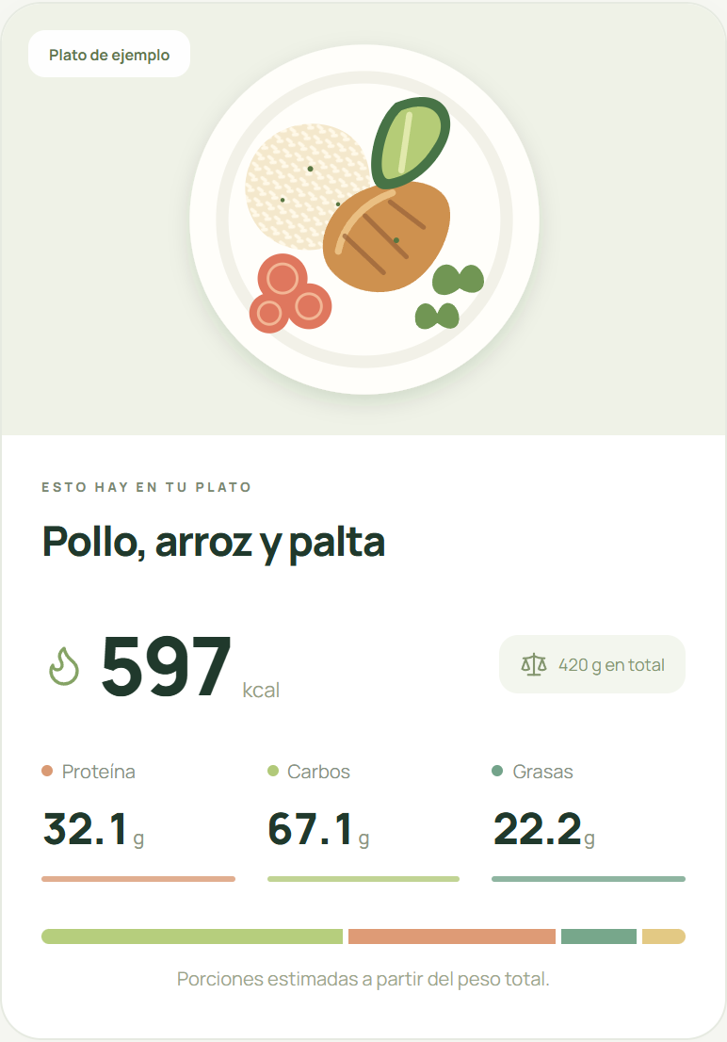
FoodScan
Información nutricional
de tu porción
Una foto y el peso neto total del plato
Equipo 10
Fundamentos de Diseño · UPCH
Examen parcial · 2026-2
Captura de la app · modo Ejemplo
FoodScan · Equipo 10
01
Notes:
Tiempo sugerido: 15 s.
Persona 1. Apertura del pitch: sistema de información nutricional de porciones.

Slide 2
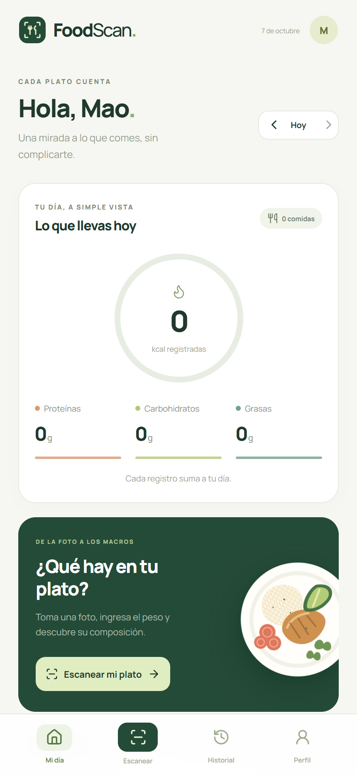
El problema: relacionar la porción y los nutrientes
Público inicial: personas físicamente activas que registran su alimentación
La tabla da valores por 100 g.
El usuario come una porción real.
FoodScan vincula una foto, el peso total
y una referencia nutricional peruana.
Identificar y estimar proporciones
Revisar alimentos y cantidad
Calcular kcal y macronutrientes
Fuentes [1], [2], [3], [16] · Referencias al final
02
Notes:
Tiempo sugerido: 30 s.
Persona 1. Las referencias por 100 g exigen identificar el alimento y conocer la cantidad real. La app es el avance implementado. La construcción e integración de la caja están pendientes. No se afirma exactitud validada.
[1] Fang S, Zhu F, Jiang C, Zhang S, Boushey CJ, Delp EJ. A comparison of food portion size estimation using geometric models and depth images. En: IEEE ICIP. 2016. p. 26-30. doi:10.1109/ICIP.2016.7532312.
Disponible en: https://pmc.ncbi.nlm.nih.gov/articles/PMC6226035/
[2] Konstantakopoulos FS, Georga EI, Fotiadis DI. A novel approach to estimate the weight of food items based on features extracted from an image using boosting algorithms. Sci Rep. 2023;13:21040. doi:10.1038/s41598-023-47885-0.
Disponible en: https://www.nature.com/articles/s41598-023-47885-0
[3] Dalakleidi KV, Papadelli M, Kapolos I, Papadimitriou K. Applying image-based food-recognition systems on dietary assessment: a systematic review. Adv Nutr. 2022;13(6):2590-2619. doi:10.1093/advances/nmac078.
Disponible en: https://pmc.ncbi.nlm.nih.gov/articles/PMC9776640/
[16] Reyes García M, Gómez-Sánchez Prieto I, Espinoza Barrientos C. Tablas peruanas de composición de alimentos. 10.ª ed. Lima: Instituto Nacional de Salud; 2017. Impresión 2018. Archivo proporcionado al equipo: Tablas-peruanas.pdf.
Disponible en: https://repositorio.ins.gob.pe/

Slide 3
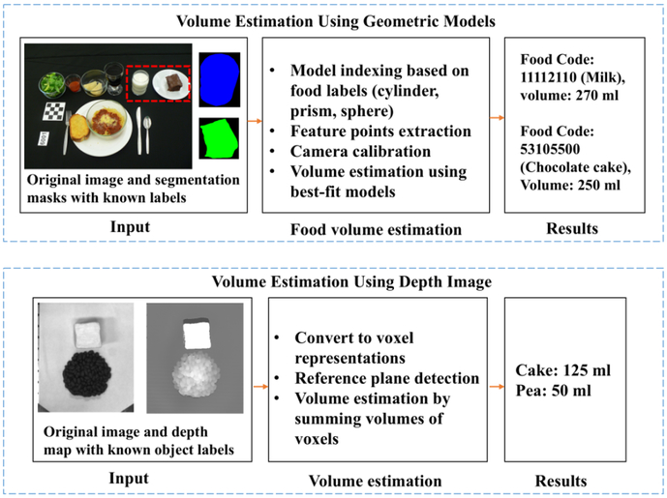
Artículo 1 · Volumen desde imágenes
A Comparison of Food Portion Size Estimation Using Geometric Models and Depth Images
9 de 10
objetos sobreestimados con profundidad
Geometría conocida frente a mapas de profundidad y vóxeles.
Aporte al proyecto
La captura, la forma y la escala condicionan la cantidad.
Límite: Réplicas y máscaras conocidas. El vaso llegó a 2,34 veces el volumen real.
Figura original del antecedente
F3 Capturar · F5 Determinar cantidad
Fuentes [1] · Referencias al final
03
Notes:
Tiempo sugerido: 45 s.
Persona 1. Aporte a la metodología VDI: F3 Capturar · F5 Determinar cantidad.
Geometría conocida frente a mapas de profundidad y vóxeles.
La captura, la forma y la escala condicionan la cantidad.
Limitación: Réplicas y máscaras conocidas. El vaso llegó a 2,34 veces el volumen real.
Figura original del antecedente, conservada desde el repositorio del equipo.
[1] Fang S, Zhu F, Jiang C, Zhang S, Boushey CJ, Delp EJ. A comparison of food portion size estimation using geometric models and depth images. En: IEEE ICIP. 2016. p. 26-30. doi:10.1109/ICIP.2016.7532312.
Disponible en: https://pmc.ncbi.nlm.nih.gov/articles/PMC6226035/

Slide 4
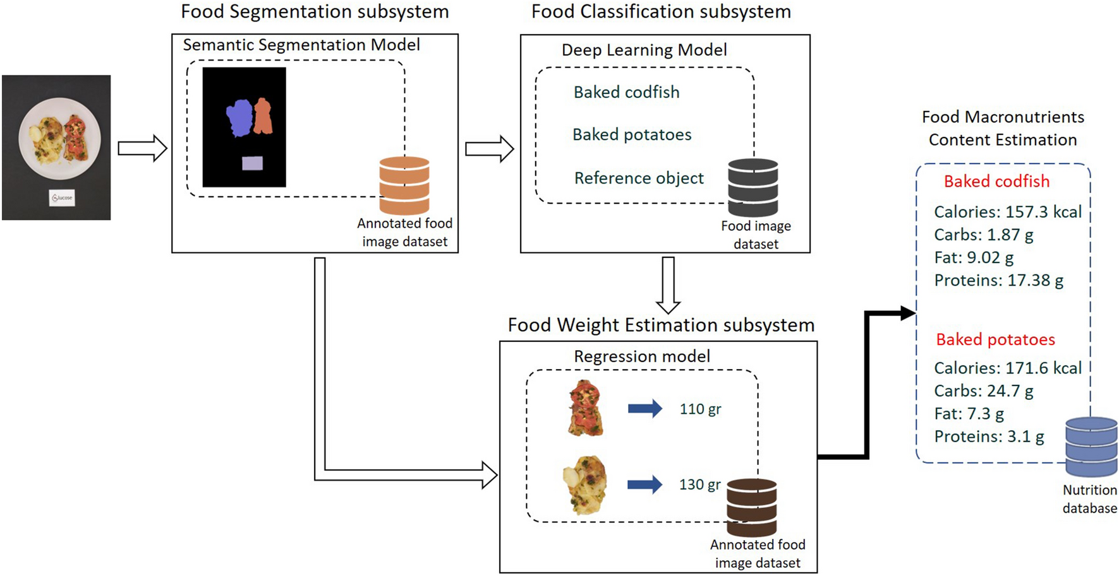
Artículo 2 · Peso desde una fotografía
A Novel Approach to Estimate the Weight of Food Items Based on Features Extracted from an Image Using Boosting Algorithms
3,93 g
error absoluto medio con XGBoost
23 052 imágenes de 226 platos mediterráneos. MAPE: 3,73 %.
Aporte al proyecto
Segmentación, identidad y referencia de tamaño permiten estimar gramos.
Límite: El desempeño publicado corresponde a ese conjunto. FoodScan necesita su propia validación.
Figura original del antecedente
F3 Capturar · F5 Cantidad · Control de calidad
Fuentes [2] · Referencias al final
04
Notes:
Tiempo sugerido: 45 s.
Persona 1. Aporte a la metodología VDI: F3 Capturar · F5 Cantidad · Control de calidad.
23 052 imágenes de 226 platos mediterráneos. MAPE: 3,73 %.
Segmentación, identidad y referencia de tamaño permiten estimar gramos.
Limitación: El desempeño publicado corresponde a ese conjunto. FoodScan necesita su propia validación.
Figura original del antecedente, conservada desde el repositorio del equipo.
[2] Konstantakopoulos FS, Georga EI, Fotiadis DI. A novel approach to estimate the weight of food items based on features extracted from an image using boosting algorithms. Sci Rep. 2023;13:21040. doi:10.1038/s41598-023-47885-0.
Disponible en: https://www.nature.com/articles/s41598-023-47885-0

Slide 5
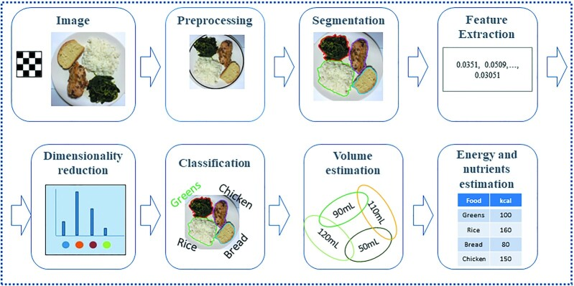
Artículo 3 · Etapas del reconocimiento
Applying Image-Based Food-Recognition Systems on Dietary Assessment: A Systematic Review
78 estudios
seleccionados de 159 publicaciones
45 utilizaron aprendizaje profundo. La cadena incluye segmentar, clasificar, estimar y consultar.
Aporte al proyecto
Separar identidad, cantidad, referencia y cálculo evita ocultar errores.
Límite: Una clasificación correcta no garantiza una porción correcta.
Figura original del antecedente
F3 · F5 · F6 · F7 · F8
Fuentes [3] · Referencias al final
05
Notes:
Tiempo sugerido: 40 s.
Persona 2. Aporte a la metodología VDI: F3 · F5 · F6 · F7 · F8.
45 utilizaron aprendizaje profundo. La cadena incluye segmentar, clasificar, estimar y consultar.
Separar identidad, cantidad, referencia y cálculo evita ocultar errores.
Limitación: Una clasificación correcta no garantiza una porción correcta.
Figura original del antecedente, conservada desde el repositorio del equipo.
[3] Dalakleidi KV, Papadelli M, Kapolos I, Papadimitriou K. Applying image-based food-recognition systems on dietary assessment: a systematic review. Adv Nutr. 2022;13(6):2590-2619. doi:10.1093/advances/nmac078.
Disponible en: https://pmc.ncbi.nlm.nih.gov/articles/PMC9776640/

Slide 6
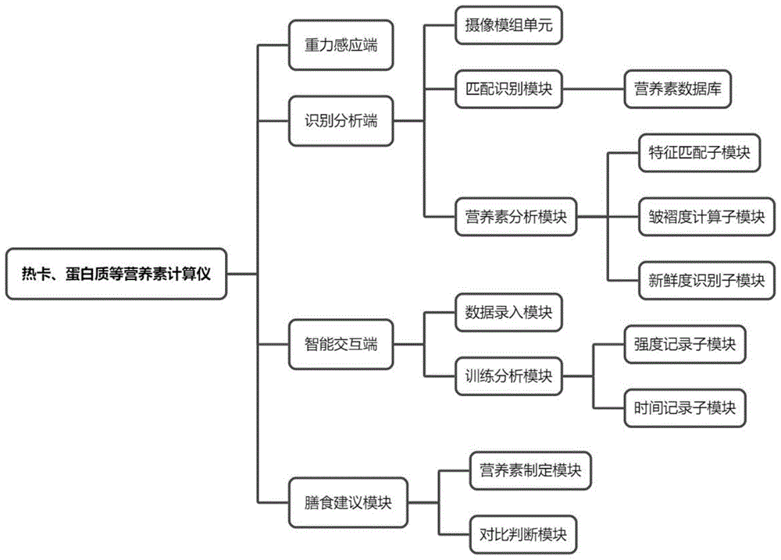
CN114360689A · Arquitectura nutricional
Calculador de calorías, proteínas y otros nutrientes
Pesar + identificar
cámara, base nutricional y análisis
Permite fotografía o nombre del alimento. Combina la masa con una referencia.
Aporte al proyecto
Integrar medición, reconocimiento, consulta y cálculo en un flujo.
Límite: Sin capacidad, error de pesaje ni exactitud de reconocimiento declarados.
Figura original del antecedente
F3 · F5 · F6 · F7 · F8
Fuentes [4] · Referencias al final
06
Notes:
Tiempo sugerido: 40 s.
Persona 2. Aporte a la metodología VDI: F3 · F5 · F6 · F7 · F8.
Permite fotografía o nombre del alimento. Combina la masa con una referencia.
Integrar medición, reconocimiento, consulta y cálculo en un flujo.
Limitación: Sin capacidad, error de pesaje ni exactitud de reconocimiento declarados.
Figura original del antecedente, conservada desde el repositorio del equipo.
[4] Wan J, inventora. Calculating instrument for nutrients such as calorie and protein. Solicitud de patente CN114360689A. 15 abr 2022.
Disponible en: https://patents.google.com/patent/CN114360689A/en

Slide 7
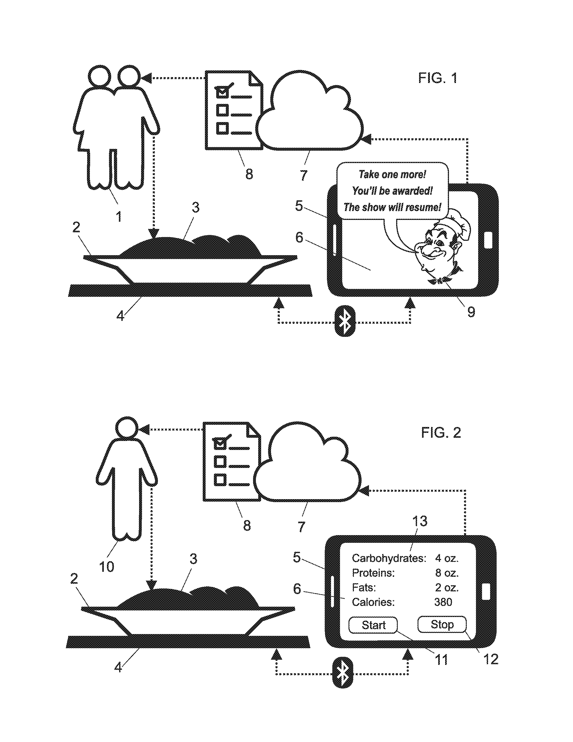
US10292511B2 · Cantidad consumida
Methods, System and Apparatus to Improve Motivation and Control When Taking Meals and to Automate the Process of Monitoring Nutrition
Servido y consumido
balanza conectada con el aplicativo
Tara del recipiente, masa inicial y lecturas sucesivas durante la comida.
Aporte al proyecto
Vincular la medición física y el registro digital. Distinguir consumo efectivo.
Límite: No declara capacidad ni precisión metrológica. Nuestro avance registra la porción servida.
Figura original del antecedente
F2 Conectar · F4 Transmitir · F5 Cantidad
Fuentes [5] · Referencias al final
07
Notes:
Tiempo sugerido: 40 s.
Persona 2. Aporte a la metodología VDI: F2 Conectar · F4 Transmitir · F5 Cantidad.
Tara del recipiente, masa inicial y lecturas sucesivas durante la comida.
Vincular la medición física y el registro digital. Distinguir consumo efectivo.
Limitación: No declara capacidad ni precisión metrológica. Nuestro avance registra la porción servida.
Figura original del antecedente, conservada desde el repositorio del equipo.
[5] Tkach A, inventor. Methods, system and apparatus to improve motivation and control when taking meals and to automate the process of monitoring nutrition. Patente US10292511B2. 21 may 2019.
Disponible en: https://patents.google.com/patent/US10292511B2/en

Slide 8
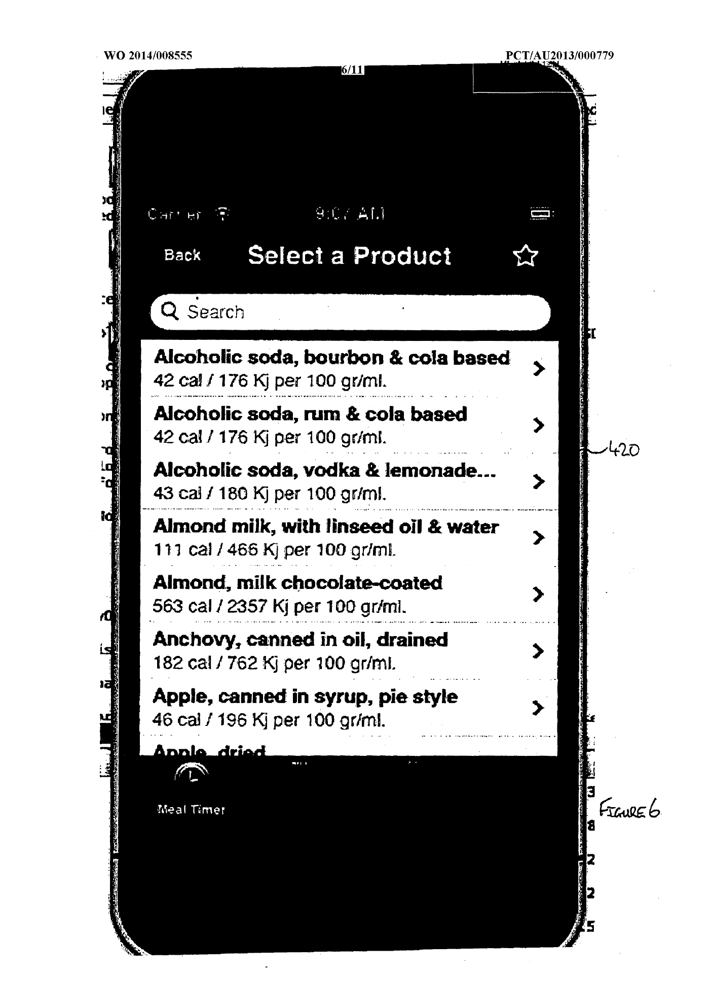
WO2014008555A1 · Escalamiento
Method and System for Planning and Monitoring Calorie Consumption
Referencia por 100 g
conversión a valores por gramo
Relaciona densidad energética, cantidad de alimento e historial.
Aporte al proyecto
Calcular cada nutriente según la masa de la porción confirmada.
Límite: La planificación y las recomendaciones personalizadas exceden el alcance actual.
Figura original del antecedente
F8 Calcular · Error de cálculo objetivo ≤ 1 %
Fuentes [6] · Referencias al final
08
Notes:
Tiempo sugerido: 35 s.
Persona 3. Aporte a la metodología VDI: F8 Calcular · Error de cálculo objetivo ≤ 1 %.
Relaciona densidad energética, cantidad de alimento e historial.
Calcular cada nutriente según la masa de la porción confirmada.
Limitación: La planificación y las recomendaciones personalizadas exceden el alcance actual.
Figura original del antecedente, conservada desde el repositorio del equipo.
[6] Kourtesis G, inventor. Method and system for planning and monitoring calorie consumption. Solicitud internacional WO2014008555A1. 16 ene 2014.
Disponible en: https://patents.google.com/patent/WO2014008555A1/en

Slide 9
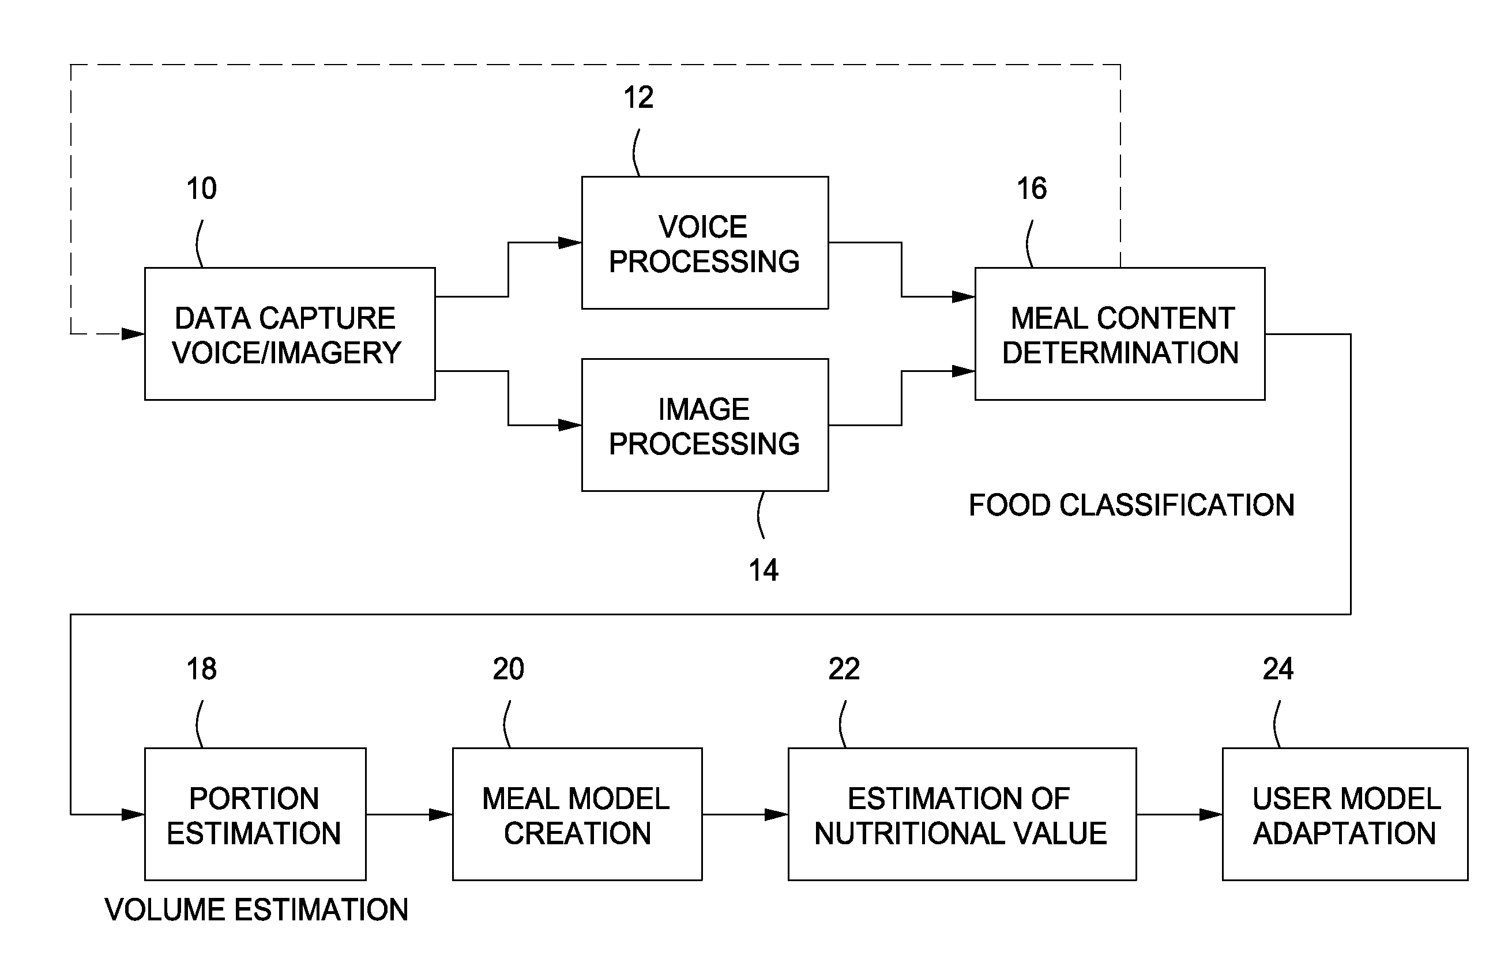
US8439683B2 · Imagen y descripción
Food Recognition Using Visual Analysis and Speech Recognition
Imagen + voz o texto
información adicional para reconocer
La realización preferida usa al menos tres imágenes de la escena.
Aporte al proyecto
Permitir que el usuario aclare alimentos y preparación.
Límite: Más capturas aumentan el esfuerzo. FoodScan usa una foto y corrección posterior.
Figura original del antecedente
F3 Capturar · F6 Identificar y corregir
Fuentes [7] · Referencias al final
09
Notes:
Tiempo sugerido: 20 s.
Persona 3. Aporte a la metodología VDI: F3 Capturar · F6 Identificar y corregir.
La realización preferida usa al menos tres imágenes de la escena.
Permitir que el usuario aclare alimentos y preparación.
Limitación: Más capturas aumentan el esfuerzo. FoodScan usa una foto y corrección posterior.
Figura original del antecedente, conservada desde el repositorio del equipo.
[7] Puri M, Zhu Z, Lubin J, Pschar T, Divakaran A, Sawhney HS, inventores. Food recognition using visual analysis and speech recognition. Patente US8439683B2. SRI International Inc. 14 may 2013.
Disponible en: https://patents.google.com/patent/US8439683B2/en

Slide 10
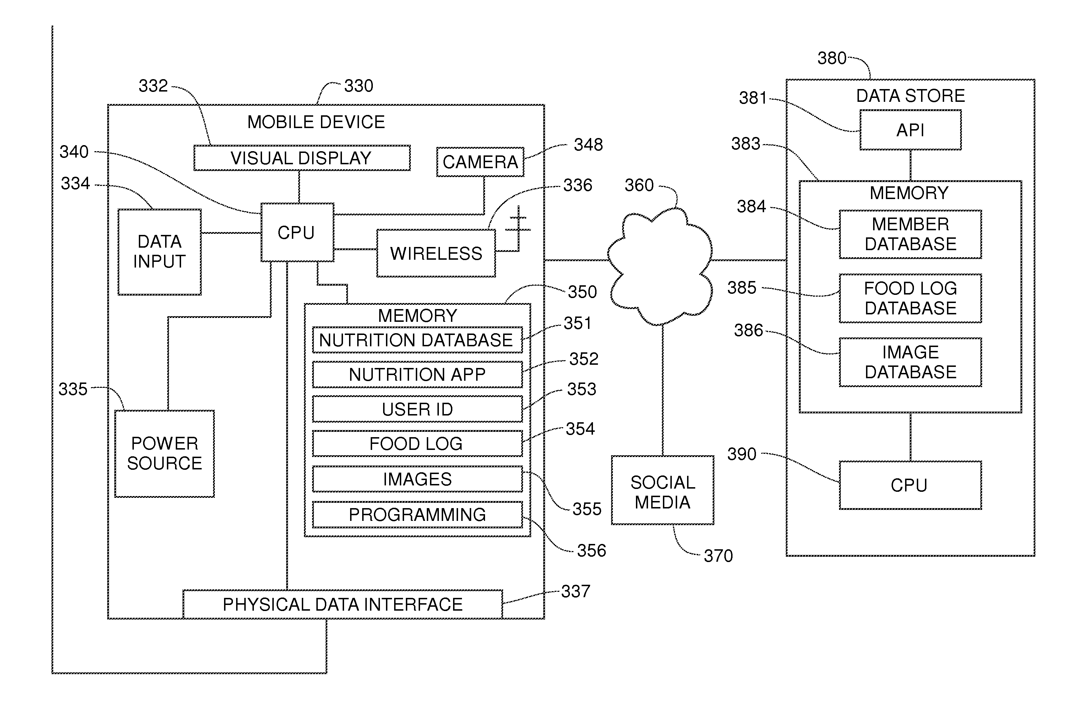
US20140063180A1 · Balanza conectada
Connected Food Scale System and Method
Masa + registro
medición física asociada al alimento
Sensor de carga, conversión digital y conexión física, Wi-Fi o Bluetooth.
Aporte al proyecto
Transmitir gramos con un estado y asociarlos a una captura.
Límite: La publicación no indica capacidad ni precisión de la balanza.
Figura original del antecedente
F2 Conectar · F4 Transmitir · F10 Guardar
Fuentes [8] · Referencias al final
10
Notes:
Tiempo sugerido: 20 s.
Persona 3. Aporte a la metodología VDI: F2 Conectar · F4 Transmitir · F10 Guardar.
Sensor de carga, conversión digital y conexión física, Wi-Fi o Bluetooth.
Transmitir gramos con un estado y asociarlos a una captura.
Limitación: La publicación no indica capacidad ni precisión de la balanza.
Figura original del antecedente, conservada desde el repositorio del equipo.
[8] Sharma A, inventor. Connected food scale system and method. Solicitud de patente US20140063180A1. BBY Solutions Inc. 6 mar 2014.
Disponible en: https://patents.google.com/patent/US20140063180A1/en

Slide 11
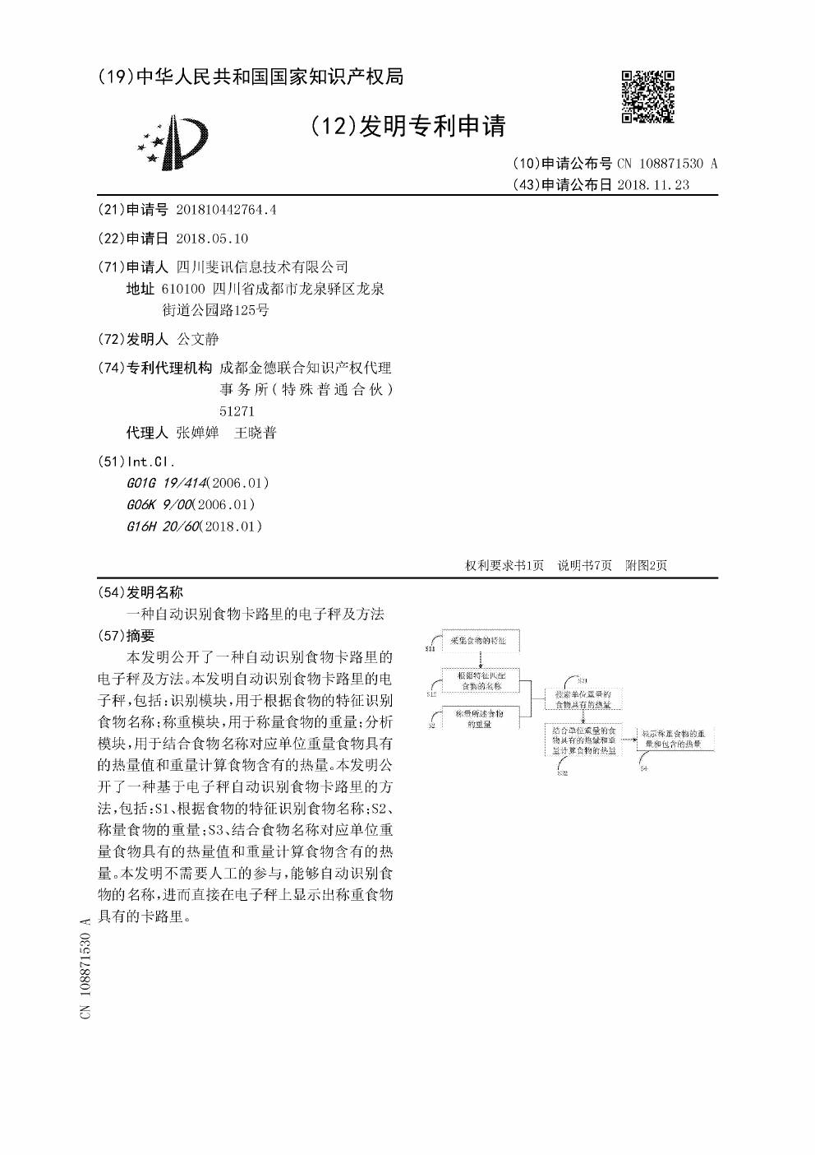
CN108871530A · Pesaje y calorías
Electronic scale and method for automatically recognizing food calories
kcal = m × C / 100
masa y referencia por 100 g
Integra identificación, pesaje, base de datos, análisis y visualización.
Aporte al proyecto
El dato de masa y el alimento seleccionado determinan el escalamiento.
Límite: Sin métricas de reconocimiento ni error de pesaje publicados.
Figura original del antecedente
F5 Cantidad · F7 Referencia · F8 Cálculo
Fuentes [9] · Referencias al final
11
Notes:
Tiempo sugerido: 20 s.
Persona 3. Aporte a la metodología VDI: F5 Cantidad · F7 Referencia · F8 Cálculo.
Integra identificación, pesaje, base de datos, análisis y visualización.
El dato de masa y el alimento seleccionado determinan el escalamiento.
Limitación: Sin métricas de reconocimiento ni error de pesaje publicados.
Figura original del antecedente, conservada desde el repositorio del equipo.
[9] Gong WJ, inventora. Electronic scale and method for automatically recognizing food calories. Solicitud de patente CN108871530A. Sichuan Feixun Information Technology Co. Ltd. 23 nov 2018.
Disponible en: https://patents.google.com/patent/CN108871530A/en

Slide 12
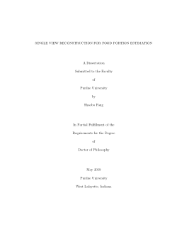
Tesis 1 · Reconstrucción de porciones
Single View Reconstruction for Food Portion Estimation
< 6 %
error energético en una etapa geométrica
Fang estudia modelos geométricos, profundidad, coocurrencia y redes generativas.
Aporte al proyecto
Comprender la relación entre imagen, volumen, masa y energía.
Límite: La cifra supone segmentación e identificación correctas. No describe todo el sistema.
Figura original del antecedente
F5 Cantidad · F8 Cálculo · Validación local
Fuentes [10] · Referencias al final
12
Notes:
Tiempo sugerido: 35 s.
Persona 3. Aporte a la metodología VDI: F5 Cantidad · F8 Cálculo · Validación local.
Fang estudia modelos geométricos, profundidad, coocurrencia y redes generativas.
Comprender la relación entre imagen, volumen, masa y energía.
Limitación: La cifra supone segmentación e identificación correctas. No describe todo el sistema.
Figura original del antecedente, conservada desde el repositorio del equipo.
[10] Fang S. Single view reconstruction for food portion estimation [tesis doctoral]. West Lafayette: Purdue University; 2019. doi:10.25394/PGS.7767125.v1.
Disponible en: https://hammer.purdue.edu/articles/thesis/SINGLE_VIEW_RECONSTRUCTION_FOR_FOOD_PORTION_ESTIMATION/7767125/1

Slide 13
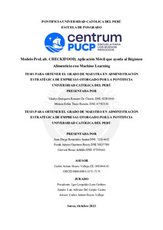
Tesis 2 · Checkifood
Modelo ProLab: Checkifood, aplicación móvil que ayuda al régimen alimenticio con machine learning
Contexto peruano
propuesta para personas de 18 a 45 años
Fotografías y machine learning para simplificar el registro alimentario.
Aporte al proyecto
Adaptar la interacción y el catálogo al usuario local.
Límite: La ficha pública no informa precisión en gramos ni exactitud nutricional.
Figura original del antecedente
F3 Capturar · F6 Corregir · Ergonomía
Fuentes [11] · Referencias al final
13
Notes:
Tiempo sugerido: 35 s.
Persona 4. Aporte a la metodología VDI: F3 Capturar · F6 Corregir · Ergonomía.
Fotografías y machine learning para simplificar el registro alimentario.
Adaptar la interacción y el catálogo al usuario local.
Limitación: La ficha pública no informa precisión en gramos ni exactitud nutricional.
Figura original del antecedente, conservada desde el repositorio del equipo.
[11] Romero De Chorié GE, Tineo Ramón ME, Benavides Santur JD, Guerrero Reyes FA, Rosas Arbildo G. Modelo ProLab: Checkifood, aplicación móvil que ayuda al régimen alimenticio con machine learning [tesis de maestría]. Lima: PUCP; 2024.
Disponible en: https://hdl.handle.net/20.500.12404/28095

Slide 14
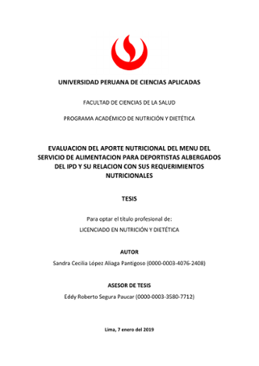
Tesis 3 · Consumo de deportistas del IPD
Evaluación del aporte nutricional del menú del servicio de alimentación para deportistas albergados del IPD y su relación con sus requerimientos nutricionales
30 deportistas
una semana de pesaje directo
Desayuno, almuerzo, cena y fraccionamientos. Peso servido y consumido.
Aporte al proyecto
Usar cantidades de referencia para evaluar masa y resultados nutricionales.
Límite: La muestra de la tesis no reemplaza las 30 porciones que debe validar FoodScan.
Figura original del antecedente
F5 Cantidad · Exigencia de control de calidad
Fuentes [12] · Referencias al final
14
Notes:
Tiempo sugerido: 35 s.
Persona 4. Aporte a la metodología VDI: F5 Cantidad · Exigencia de control de calidad.
Desayuno, almuerzo, cena y fraccionamientos. Peso servido y consumido.
Usar cantidades de referencia para evaluar masa y resultados nutricionales.
Limitación: La muestra de la tesis no reemplaza las 30 porciones que debe validar FoodScan.
Figura original del antecedente, conservada desde el repositorio del equipo.
[12] López Aliaga Pantigoso SC. Evaluación del aporte nutricional del menú del servicio de alimentación para deportistas albergados del IPD y su relación con sus requerimientos nutricionales [tesis de licenciatura]. Lima: UPC; 2019.
Disponible en: https://hdl.handle.net/10757/625118

Slide 15
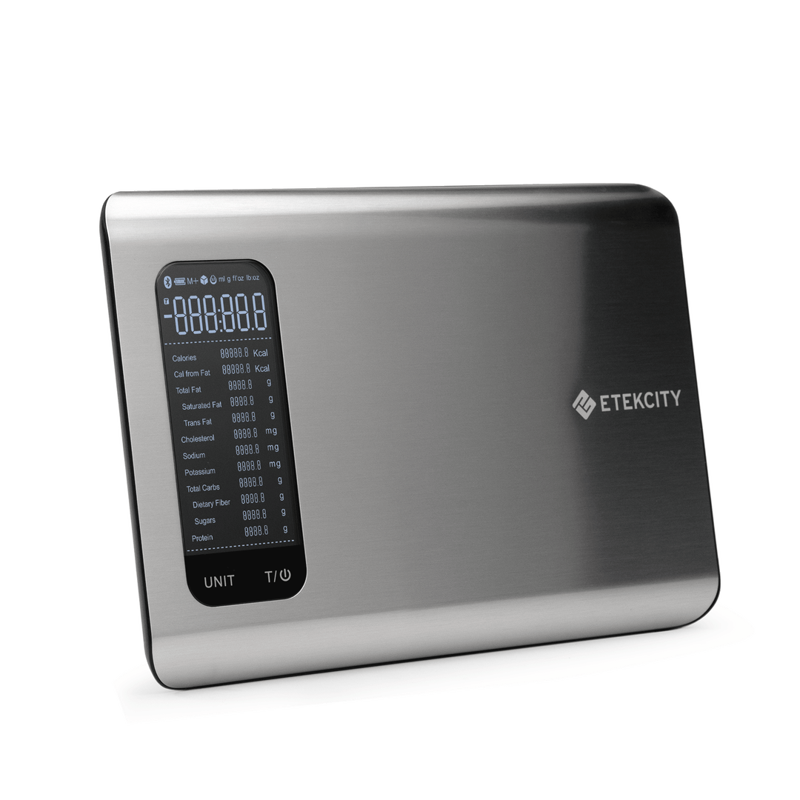
Producto 1 · Etekcity ESN00
ESN00 Smart Nutrition Scale
3–5000 g
incrementos publicados de 1 g
VeSync, hasta 19 nutrientes y aproximadamente un millón de registros.
Aporte al proyecto
Tara, pesaje directo y consulta nutricional en una experiencia integrada.
Límite: El usuario debe seleccionar correctamente el alimento. 1 g de incremento no implica ±1 g de exactitud.
Figura original del antecedente
F5 Cantidad · F6 Identidad · F7 Referencia
Fuentes [13] · Referencias al final
15
Notes:
Tiempo sugerido: 45 s.
Persona 4. Aporte a la metodología VDI: F5 Cantidad · F6 Identidad · F7 Referencia.
VeSync, hasta 19 nutrientes y aproximadamente un millón de registros.
Tara, pesaje directo y consulta nutricional en una experiencia integrada.
Limitación: El usuario debe seleccionar correctamente el alimento. 1 g de incremento no implica ±1 g de exactitud.
Figura original del antecedente, conservada desde el repositorio del equipo.
[13] Etekcity. ESN00 Smart Nutrition Scale [Internet]. [citado 7 oct 2026].
Disponible en: https://etekcity.com/products/smart-nutrition-scale-esn00

Slide 16
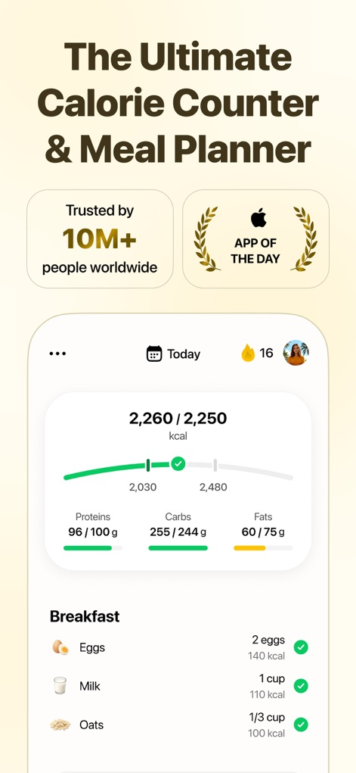
Producto 2 · Fitia
Fitia: Contador de calorías y dietas con IA
Foto, voz y texto
también permite código de barras
Registra comidas y muestra calorías, macronutrientes y avance diario.
Aporte al proyecto
Ofrecer entradas alternativas y permitir ajustar la porción.
Límite: La fuente revisada no publica una precisión en gramos para la estimación fotográfica.
Figura original del antecedente
F3 Capturar · F6 Corregir · F9 Informar
Fuentes [14] · Referencias al final
16
Notes:
Tiempo sugerido: 40 s.
Persona 4. Aporte a la metodología VDI: F3 Capturar · F6 Corregir · F9 Informar.
Registra comidas y muestra calorías, macronutrientes y avance diario.
Ofrecer entradas alternativas y permitir ajustar la porción.
Limitación: La fuente revisada no publica una precisión en gramos para la estimación fotográfica.
Figura original del antecedente, conservada desde el repositorio del equipo.
[14] Fitia. Contador de calorías y dietas con IA [Internet]. [citado 7 oct 2026].
Disponible en: https://fitia.app/es/

Slide 17
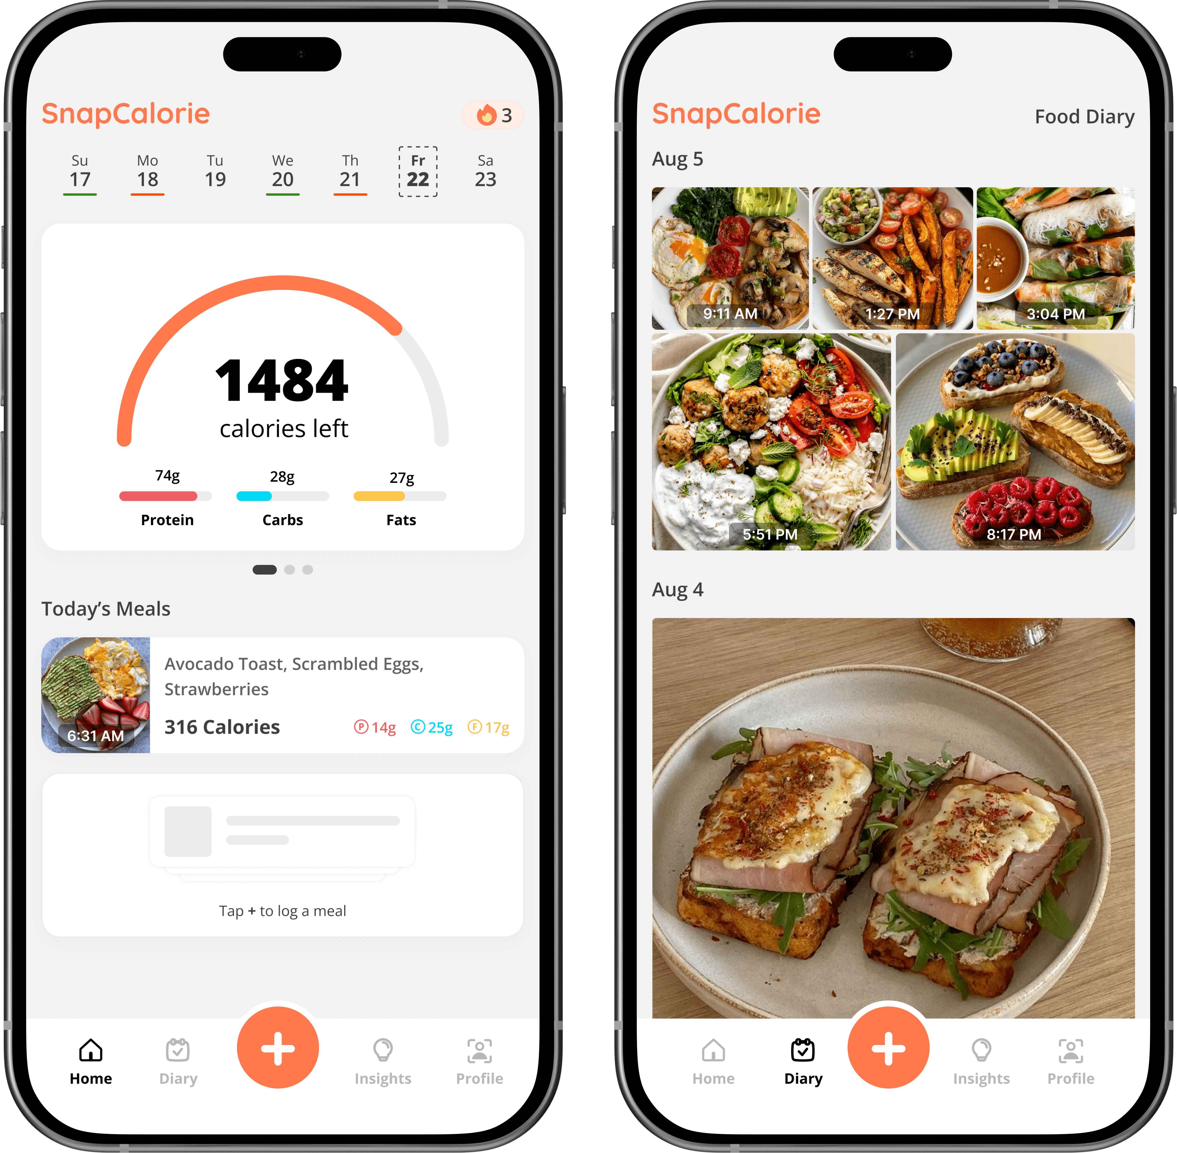
Producto 3 · SnapCalorie
SnapCalorie: AI Calorie Tracking Made Simple
Foto, revisión y registro
flujo breve de seguimiento alimentario
Presenta kcal y macros. Incluye voz, tendencias y planificación.
Aporte al proyecto
Reducir el esfuerzo y conservar una revisión antes de guardar.
Límite: “5 veces más rápido” y “doble precisión” son declaraciones comerciales sin métricas comparables en esa página.
Figura original del antecedente
F6 Revisar · F9 Informar · F10 Guardar
Fuentes [15] · Referencias al final
17
Notes:
Tiempo sugerido: 35 s.
Persona 5. Aporte a la metodología VDI: F6 Revisar · F9 Informar · F10 Guardar.
Presenta kcal y macros. Incluye voz, tendencias y planificación.
Reducir el esfuerzo y conservar una revisión antes de guardar.
Limitación: “5 veces más rápido” y “doble precisión” son declaraciones comerciales sin métricas comparables en esa página.
Figura original del antecedente, conservada desde el repositorio del equipo.
[15] PerceptionLabs Inc. SnapCalorie: AI calorie tracking made simple [Internet]. [citado 7 oct 2026].
Disponible en: https://www.snapcalorie.com/

Slide 18
Los antecedentes se convierten en decisiones
Síntesis de la revisión y su relación con VDI
Evidencia | Decisión en FoodScan | Funciones
Artículos científicos | Separar identificación y cantidad; validar las estimaciones. | F3 · F5 · F6
Seis patentes | Integrar masa, captura, comunicación y escalamiento. | F2 · F4 · F5 · F8
Tesis | Adaptar el contexto y comparar contra pesos de referencia. | F5 · F6 · Calidad
Productos comerciales | Registro breve, corrección y seguimiento del usuario. | F6 · F9 · F10
Necesidades → exigencias → funciones → conceptos → evaluación → validación
Fuentes [1], [2], [3], [4], [5], [6], [10], [11], [12], [13], [14], [15] · Referencias al final
18
Notes:
Tiempo sugerido: 5 s.
Persona 5. Tabla de apoyo visual; no leer fila por fila. La investigación fundamenta funciones y metas verificables.
[1] Fang S, Zhu F, Jiang C, Zhang S, Boushey CJ, Delp EJ. A comparison of food portion size estimation using geometric models and depth images. En: IEEE ICIP. 2016. p. 26-30. doi:10.1109/ICIP.2016.7532312.
Disponible en: https://pmc.ncbi.nlm.nih.gov/articles/PMC6226035/
[2] Konstantakopoulos FS, Georga EI, Fotiadis DI. A novel approach to estimate the weight of food items based on features extracted from an image using boosting algorithms. Sci Rep. 2023;13:21040. doi:10.1038/s41598-023-47885-0.
Disponible en: https://www.nature.com/articles/s41598-023-47885-0
[3] Dalakleidi KV, Papadelli M, Kapolos I, Papadimitriou K. Applying image-based food-recognition systems on dietary assessment: a systematic review. Adv Nutr. 2022;13(6):2590-2619. doi:10.1093/advances/nmac078.
Disponible en: https://pmc.ncbi.nlm.nih.gov/articles/PMC9776640/
[4] Wan J, inventora. Calculating instrument for nutrients such as calorie and protein. Solicitud de patente CN114360689A. 15 abr 2022.
Disponible en: https://patents.google.com/patent/CN114360689A/en
[5] Tkach A, inventor. Methods, system and apparatus to improve motivation and control when taking meals and to automate the process of monitoring nutrition. Patente US10292511B2. 21 may 2019.
Disponible en: https://patents.google.com/patent/US10292511B2/en
[6] Kourtesis G, inventor. Method and system for planning and monitoring calorie consumption. Solicitud internacional WO2014008555A1. 16 ene 2014.
Disponible en: https://patents.google.com/patent/WO2014008555A1/en
[10] Fang S. Single view reconstruction for food portion estimation [tesis doctoral]. West Lafayette: Purdue University; 2019. doi:10.25394/PGS.7767125.v1.
Disponible en: https://hammer.purdue.edu/articles/thesis/SINGLE_VIEW_RECONSTRUCTION_FOR_FOOD_PORTION_ESTIMATION/7767125/1
[11] Romero De Chorié GE, Tineo Ramón ME, Benavides Santur JD, Guerrero Reyes FA, Rosas Arbildo G. Modelo ProLab: Checkifood, aplicación móvil que ayuda al régimen alimenticio con machine learning [tesis de maestría]. Lima: PUCP; 2024.
Disponible en: https://hdl.handle.net/20.500.12404/28095
[12] López Aliaga Pantigoso SC. Evaluación del aporte nutricional del menú del servicio de alimentación para deportistas albergados del IPD y su relación con sus requerimientos nutricionales [tesis de licenciatura]. Lima: UPC; 2019.
Disponible en: https://hdl.handle.net/10757/625118
[13] Etekcity. ESN00 Smart Nutrition Scale [Internet]. [citado 7 oct 2026].
Disponible en: https://etekcity.com/products/smart-nutrition-scale-esn00
[14] Fitia. Contador de calorías y dietas con IA [Internet]. [citado 7 oct 2026].
Disponible en: https://fitia.app/es/
[15] PerceptionLabs Inc. SnapCalorie: AI calorie tracking made simple [Internet]. [citado 7 oct 2026].
Disponible en: https://www.snapcalorie.com/

Slide 19
Lista de exigencias: metas verificables
E = exigencia obligatoria. D = deseable. Lista completa en el anexo.
ID | Exigencia obligatoria | Comprobación
LE01/09/10 | Gramos, kcal, proteínas, carbohidratos y grasas | Caso con cinco salidas
LE11/16 | Corregir antes de guardar; distinguir origen del dato | Cambiar alimento y cantidad
LE13 | Error de cálculo ≤ 1 % | Recálculo independiente
LE17 | Registro ≤ 60 s y ≤ 5 acciones | Cronometraje y conteo
LE20 | ≥ 30 porciones; error medio de cantidad ≤ 20 % | Pesajes de referencia
LE25 | Intercambiar cantidad, estado y comandos | Prueba de enlace físico
Deseables: fabricación local, historial, mantenimiento y costo ≤ S/ 500.
Rango actual de la app: 10–3000 g. Integración y validación de hardware pendientes.
Fuentes [24] · Referencias al final
19
Notes:
Tiempo sugerido: 30 s.
LE13 y LE20 son objetivos de validación, no resultados experimentales. LE25 proviene de la lista corregida del Taller 7. La app admite actualmente 10-3000 g; el alcance original de LE21 es 3-5000 g y debe armonizarse.
[24] Equipo 10. Lista de exigencias, informe del Taller 7, componentes y documentación del aplicativo FoodScan. Fundamentos de Diseño, UPCH. Documentos internos. 2026.
Disponible en: https://github.com/Mao-dot/Fdd_Equipo_10

Slide 20
Caja negra del sistema
Transformar alimento, cantidad y referencia en información nutricional trazable
Entradas
Salidas
FoodScan
Prototipo de captura
y pesaje + aplicativo
Materia
Porción + recipiente
Misma porción
Energía
Electricidad
Consumo + calor
Señales
Foto + masa + comandos
Referencia por 100 g
g + kcal + macros
Fuente + estado + registro
La cámara observa y la balanza pesa. Los nutrientes se calculan con una referencia.
Fuentes [24] · Referencias al final
20
Notes:
Tiempo sugerido: 20 s.
El alimento permanece físicamente igual. La electricidad permite la adquisición y el procesamiento y termina en consumo y calor disipado. Las kcal representan energía nutricional calculada, no energía eléctrica. La caja es el sistema objetivo y la app constituye el avance.
[24] Equipo 10. Lista de exigencias, informe del Taller 7, componentes y documentación del aplicativo FoodScan. Fundamentos de Diseño, UPCH. Documentos internos. 2026.
Disponible en: https://github.com/Mao-dot/Fdd_Equipo_10

Slide 21
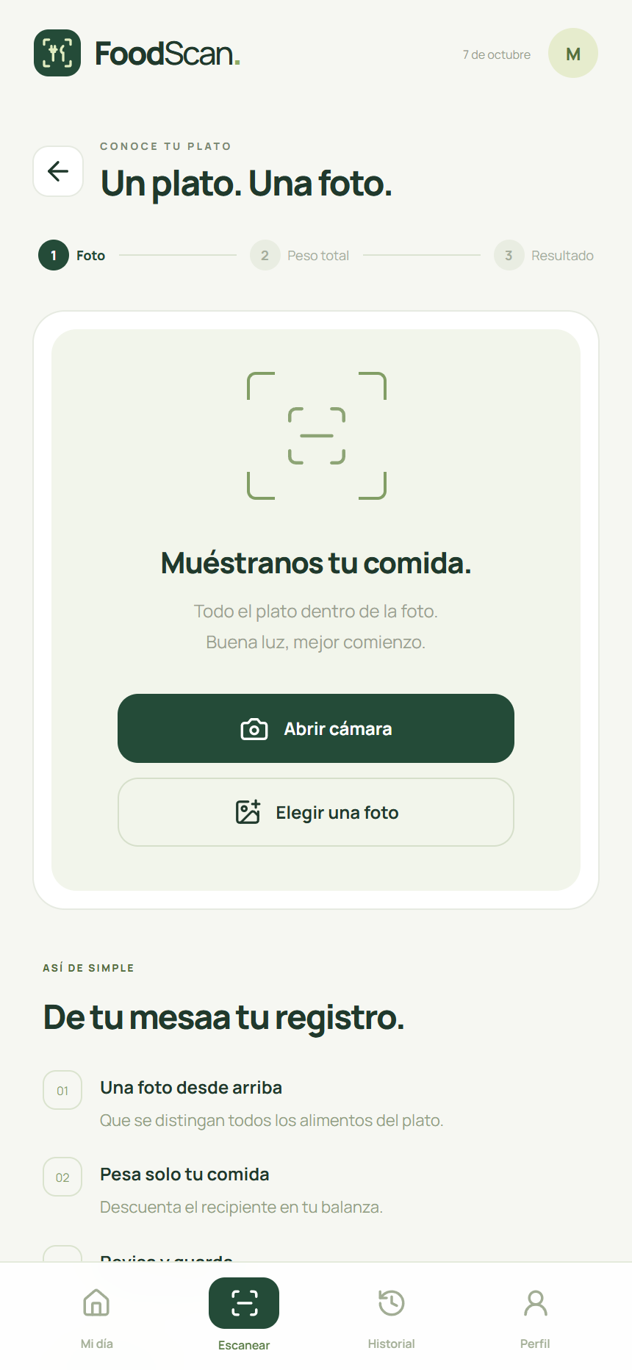
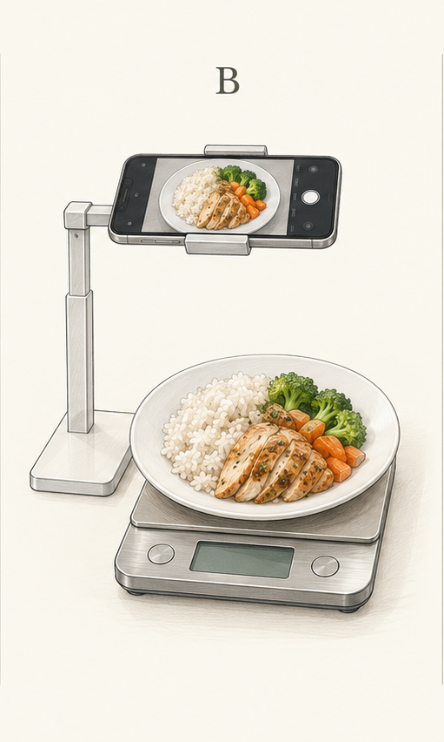
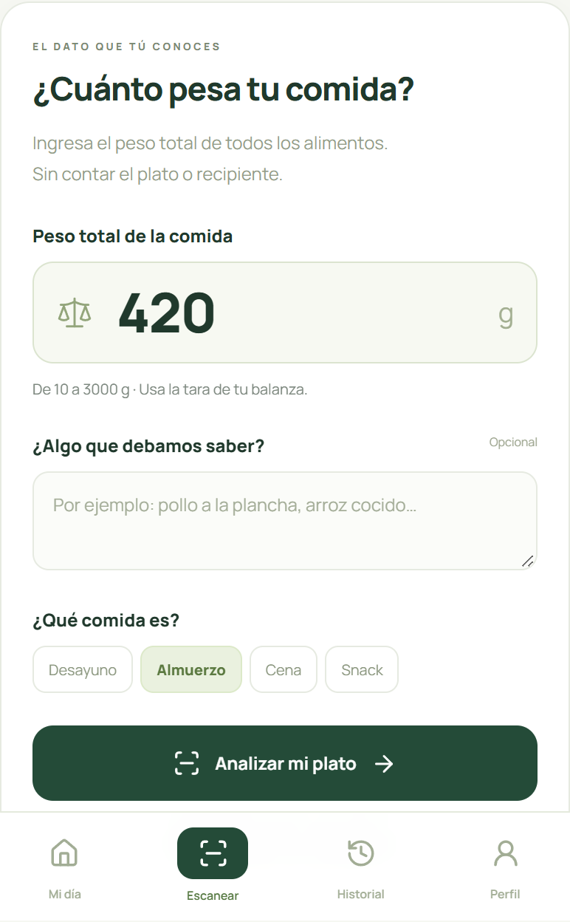
Flujo de usuario: foto y peso total
Se ingresa un único peso neto del plato; la app reparte ese total entre alimentos
1 · Fotografiar o elegir
Preparación · Tarar y pesar
2 · Ingresar el peso neto
Plato completo y alimentos visibles.
Recipiente vacío; luego peso de la comida.
3 · Pulsar “Analizar mi plato”.
Fuentes [24] · Referencias al final
21
Notes:
Tiempo sugerido: 20 s.
Secuencia actual: abrir Escanear mi plato, tomar foto o elegir imagen, tarar/pesar externamente e ingresar peso neto. Pulsar Analizar mi plato. La preparación opcional ayuda a identificar referencias. Nunca se solicita pesar cada ingrediente por separado. La ilustración de la balanza es conceptual y no identifica el modelo usado en el parcial.
[24] Equipo 10. Lista de exigencias, informe del Taller 7, componentes y documentación del aplicativo FoodScan. Fundamentos de Diseño, UPCH. Documentos internos. 2026.
Disponible en: https://github.com/Mao-dot/Fdd_Equipo_10

Slide 22
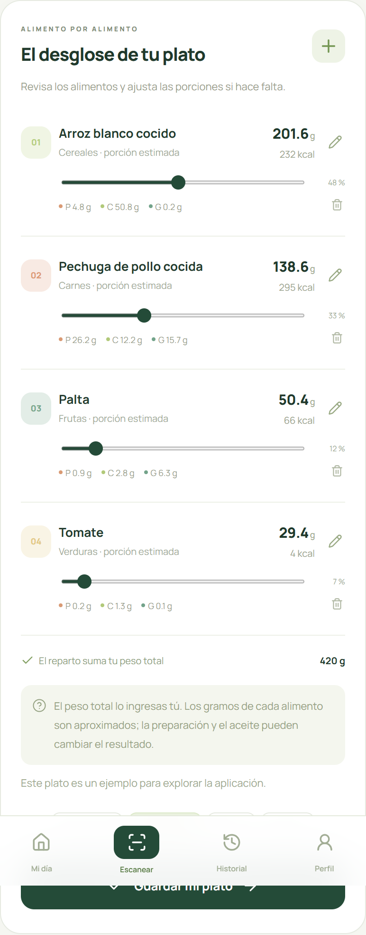
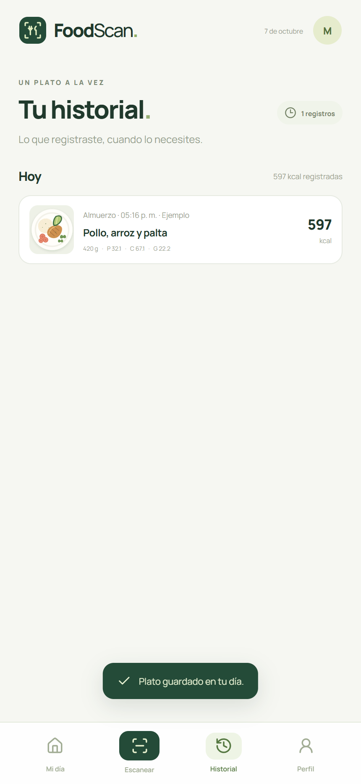
Flujo de usuario: revisar, corregir y guardar
Los gramos estimados por alimento deben sumar el peso neto total
Resultado del análisis
4 · Revisar y ajustar
5 · Guardar el plato
Identidades y gramos por alimento.
Editar alimentos o porciones; conservar el total.
Consultar Mi día e Historial local.
Capturas reales del modo Ejemplo
Fuentes [24] · Referencias al final
22
Notes:
Tiempo sugerido: 20 s.
La respuesta de Gemini aporta identidades y proporciones, no nutrientes. La app normaliza a la masa total, consulta TPCA y calcula. El usuario cambia referencias, añade o quita alimentos y mueve porciones; la app redistribuye conservando el total. Guardar mi plato registra localmente y aparece en Mi día e Historial. Capturas reales del modo Ejemplo, usadas para explicar la interfaz, no como ensayo de reconocimiento. La meta de tiempo/acciones sigue pendiente de medición.
[24] Equipo 10. Lista de exigencias, informe del Taller 7, componentes y documentación del aplicativo FoodScan. Fundamentos de Diseño, UPCH. Documentos internos. 2026.
Disponible en: https://github.com/Mao-dot/Fdd_Equipo_10

Slide 23
Estructura de funciones
La identificación, la cantidad y el cálculo son operaciones distintas
Adquisición, comunicación y cantidad
F1
Energizar
F2
Conectar
F3
Capturar
F4
Transmitir
F5
Determinar cantidad
Procesamiento, referencia e interfaz
F10
Guardar
F9
Informar
F8
Calcular
F7
Consultar referencia
F6
Identificar y corregir
F11 · Sostener la porción y permitir limpieza
Función mecánica transversal · alimento sin modificación intencional
Fuentes [24] · Referencias al final
23
Notes:
Tiempo sugerido: 20 s.
F1-F4 habilitan el sistema y adquieren/transmiten entradas. F5 determina cantidad. F6 confirma identidad y reparto. F7 entrega una referencia con fuente y edición. F8 escala valores. F9 informa. F10 guarda tras confirmar. F11 sostiene y facilita limpieza. En el avance B, el usuario incorpora manualmente el peso de la balanza externa.
[24] Equipo 10. Lista de exigencias, informe del Taller 7, componentes y documentación del aplicativo FoodScan. Fundamentos de Diseño, UPCH. Documentos internos. 2026.
Disponible en: https://github.com/Mao-dot/Fdd_Equipo_10

Slide 24
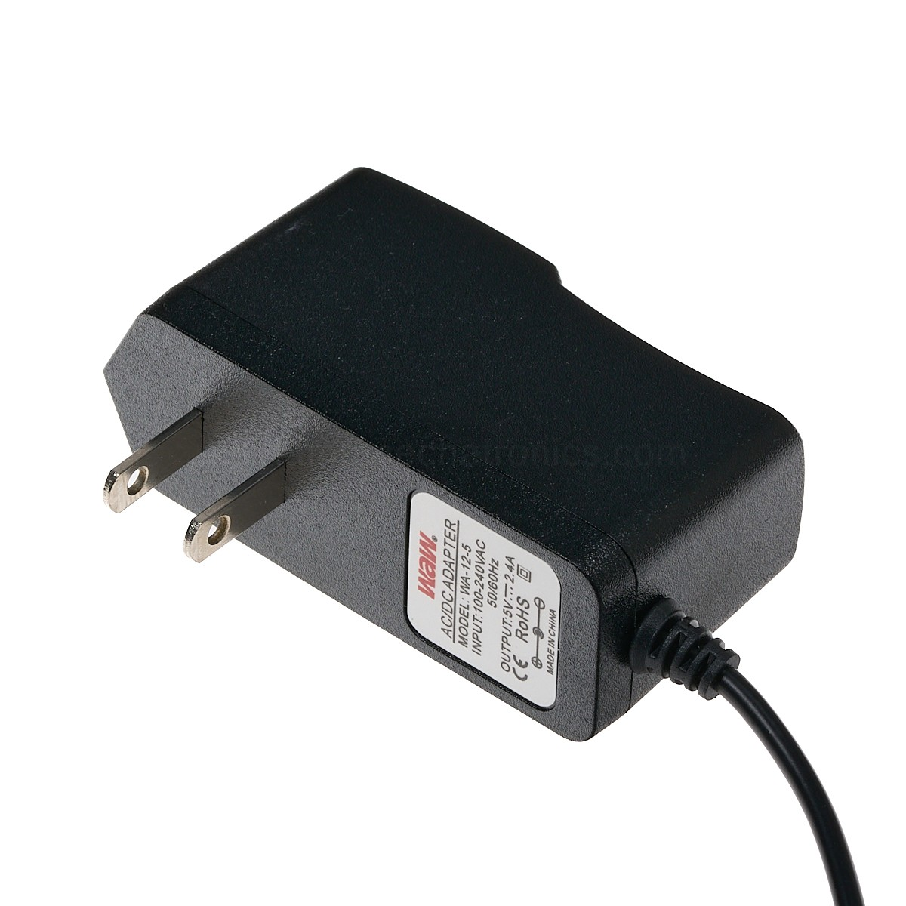
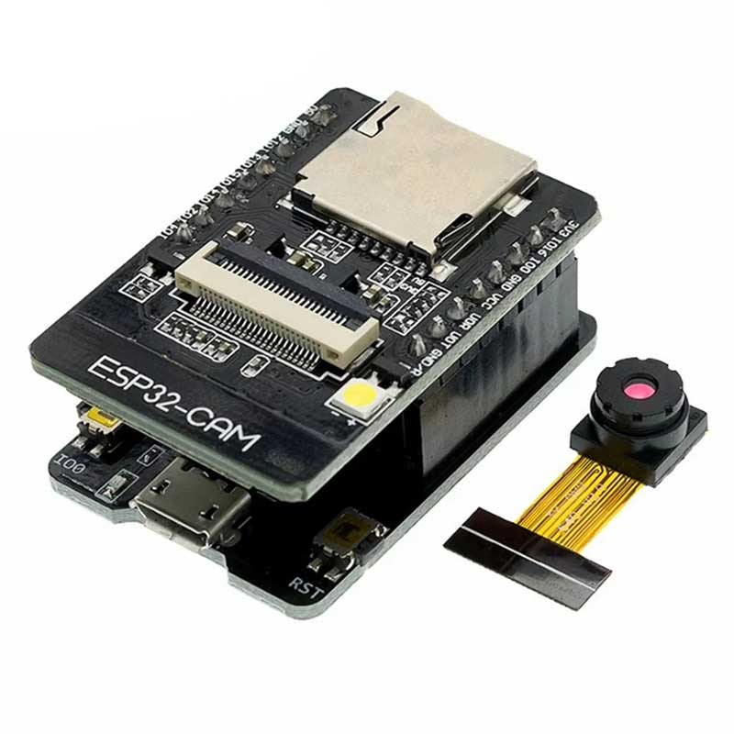
Matriz morfológica · Energía y adquisición
Dominios de energía, comunicación y entrada. Cada flecha conecta una opción por función.
Función | A · Visual | B · Avance actual | C · Caja integrada
F1 Energizar
F2 Conectar
F3 Capturar
F4 Transmitir
Batería del celular
Celular + balanza externa
WODE
5 V · 2,4 A
Internet / HTTPS
Internet / HTTPS
Wi-Fi 2,4 GHz / HTTP
Cámara o galería
Cámara o galería
OV2640
2 MP
Imagen al servidor
Imagen + peso manual
Foto, masa y estado
Ruta C: enlace físico y adaptación a la app pendientes. El reconocimiento actual usa Internet.
Fuentes [16], [17], [18], [19], [20], [24] · Referencias al final
24
Notes:
Tiempo sugerido: 20 s.
Propuesta de matriz morfológica elaborada para este parcial. No representa una matriz preexistente del Taller 3. Cada columna es un camino compatible. A: app con estimación visual total. B: foto y peso externo ingresado, avance actual. C: caja con cámara, celda y comunicación integradas, diseño objetivo. Ruta C: enlace físico y adaptación a la app pendientes. El reconocimiento actual usa Internet.
Para F6-F10 se conserva la arquitectura implementada de Gemini, TPCA 2017 e historial local. No se utiliza la propuesta anterior SigLIP/SQLite.
[16] Reyes García M, Gómez-Sánchez Prieto I, Espinoza Barrientos C. Tablas peruanas de composición de alimentos. 10.ª ed. Lima: Instituto Nacional de Salud; 2017. Impresión 2018. Archivo proporcionado al equipo: Tablas-peruanas.pdf.
Disponible en: https://repositorio.ins.gob.pe/
[17] Stacktronics Perú. ESP32-CAM con cámara OV2640
2 MP y base programadora [Internet]. [citado 7 oct 2026].
Disponible en: https://stacktronics.com/producto/esp32-cam-modulo-wifi-bluetooth-con-camara-ov2640-2mp-y-base-programadora/
[18] Naylamp Mechatronics. Celda de carga 5 kg, SKU 000155 [Internet]. [citado 7 oct 2026].
Disponible en: https://naylampmechatronics.com/sensores/155-celda-de-carga-5kg.html
[19] Naylamp Mechatronics. Módulo HX711 transmisor de celda de carga, SKU 000147 [Internet]. [citado 7 oct 2026].
Disponible en: https://naylampmechatronics.com/fuerza-peso/147-modulo-hx711-transmisor-de-celda-de-carga.html
[20] Naylamp Mechatronics. Adaptador WODE WA-12-5, 5 V, 2.4 A [Internet]. [citado 7 oct 2026].
Disponible en: https://naylampmechatronics.com/fuentes-1a-2a/1461-fuente-de-alimentacion-acdc-12w-5v-2a-wode-adaptador.html
[24] Equipo 10. Lista de exigencias, informe del Taller 7, componentes y documentación del aplicativo FoodScan. Fundamentos de Diseño, UPCH. Documentos internos. 2026.
Disponible en: https://github.com/Mao-dot/Fdd_Equipo_10

Slide 25
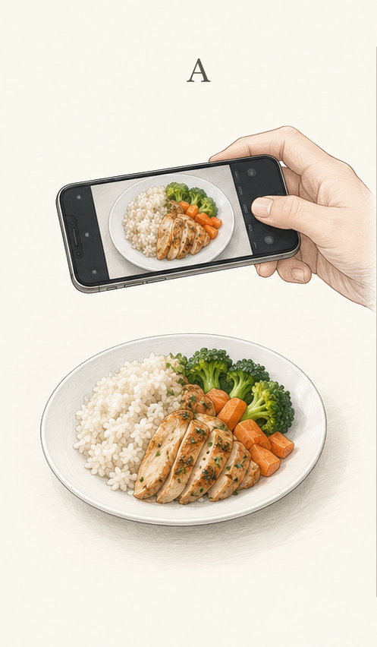
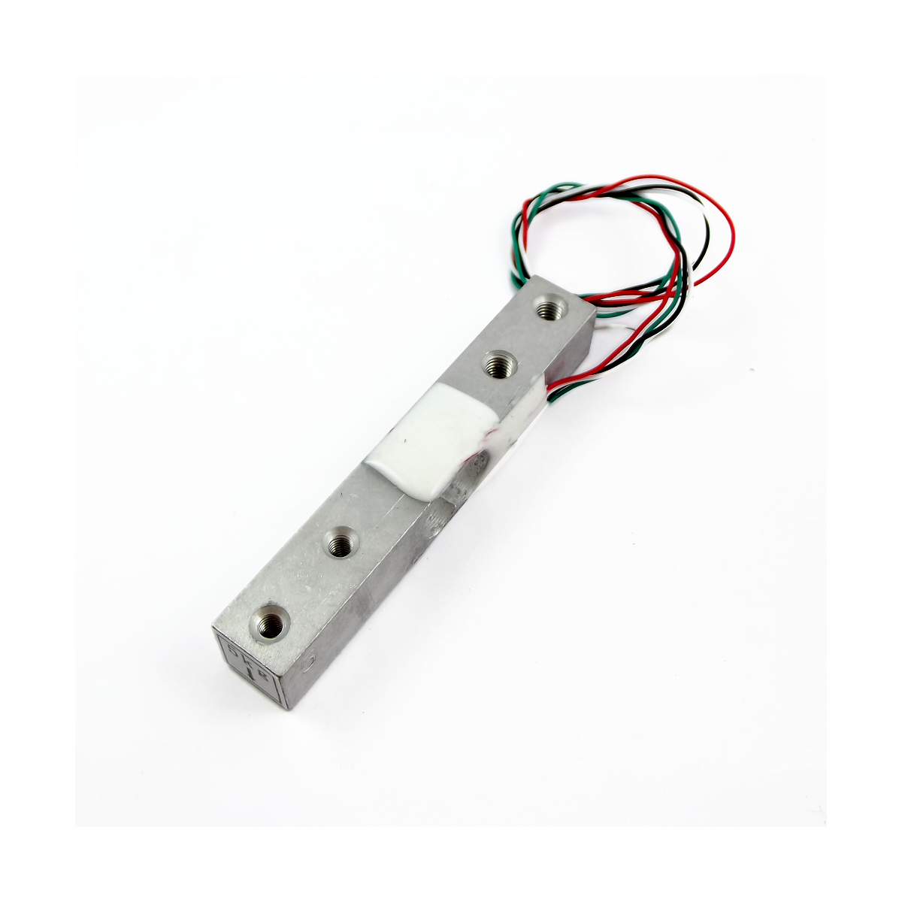
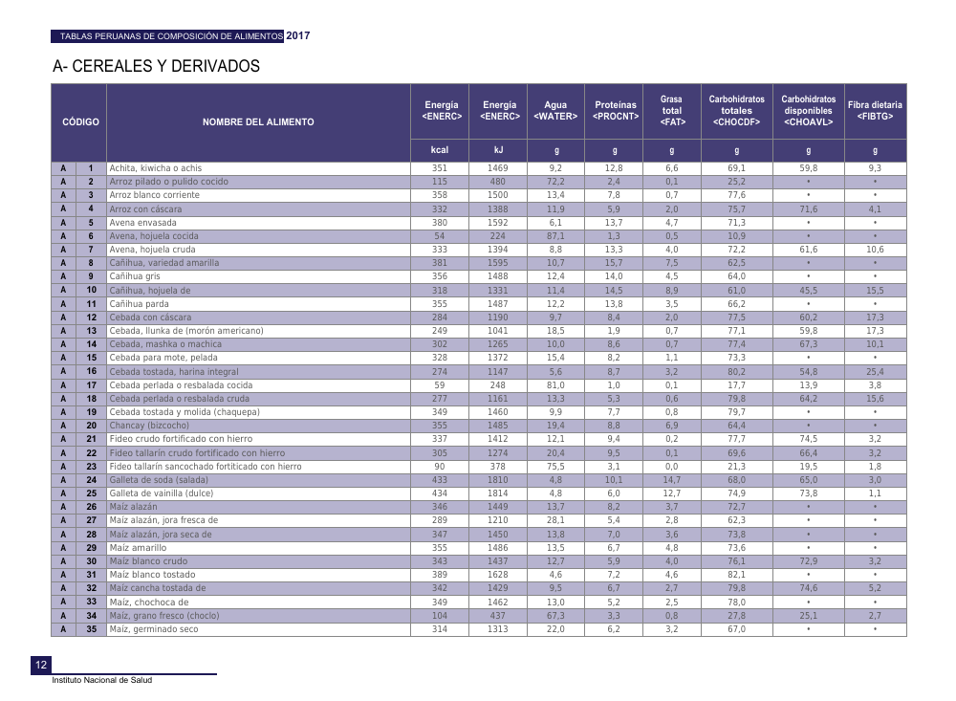
Matriz morfológica · Cantidad y cálculo
Dominio de procesamiento y datos. La cantidad total cambia entre conceptos.
Función | A · Visual | B · Avance actual | C · Caja integrada
F5 Cantidad
F6 Identificar
F7 Referencia
F8 Calcular
Estimación visual total
Balanza externa de 5 kg
Celda 5 kg + HX711
Gemini + revisión
Gemini + revisión
Gemini + revisión
TPCA INS, 2017
TPCA INS, 2017
TPCA INS, 2017
m × n / 100
m × n / 100
m × n / 100
A es una alternativa conceptual pendiente. B funciona con peso ingresado. C recibirá el peso del hardware.
Fuentes [16], [17], [18], [19], [20], [24] · Referencias al final
25
Notes:
Tiempo sugerido: 20 s.
Propuesta de matriz morfológica elaborada para este parcial. No representa una matriz preexistente del Taller 3. Cada columna es un camino compatible. A: app con estimación visual total. B: foto y peso externo ingresado, avance actual. C: caja con cámara, celda y comunicación integradas, diseño objetivo. A es una alternativa conceptual pendiente. B funciona con peso ingresado. C recibirá el peso del hardware.
Para F6-F10 se conserva la arquitectura implementada de Gemini, TPCA 2017 e historial local. No se utiliza la propuesta anterior SigLIP/SQLite.
[16] Reyes García M, Gómez-Sánchez Prieto I, Espinoza Barrientos C. Tablas peruanas de composición de alimentos. 10.ª ed. Lima: Instituto Nacional de Salud; 2017. Impresión 2018. Archivo proporcionado al equipo: Tablas-peruanas.pdf.
Disponible en: https://repositorio.ins.gob.pe/
[17] Stacktronics Perú. ESP32-CAM con cámara OV2640
2 MP y base programadora [Internet]. [citado 7 oct 2026].
Disponible en: https://stacktronics.com/producto/esp32-cam-modulo-wifi-bluetooth-con-camara-ov2640-2mp-y-base-programadora/
[18] Naylamp Mechatronics. Celda de carga 5 kg, SKU 000155 [Internet]. [citado 7 oct 2026].
Disponible en: https://naylampmechatronics.com/sensores/155-celda-de-carga-5kg.html
[19] Naylamp Mechatronics. Módulo HX711 transmisor de celda de carga, SKU 000147 [Internet]. [citado 7 oct 2026].
Disponible en: https://naylampmechatronics.com/fuerza-peso/147-modulo-hx711-transmisor-de-celda-de-carga.html
[20] Naylamp Mechatronics. Adaptador WODE WA-12-5, 5 V, 2.4 A [Internet]. [citado 7 oct 2026].
Disponible en: https://naylampmechatronics.com/fuentes-1a-2a/1461-fuente-de-alimentacion-acdc-12w-5v-2a-wode-adaptador.html
[24] Equipo 10. Lista de exigencias, informe del Taller 7, componentes y documentación del aplicativo FoodScan. Fundamentos de Diseño, UPCH. Documentos internos. 2026.
Disponible en: https://github.com/Mao-dot/Fdd_Equipo_10

Slide 26
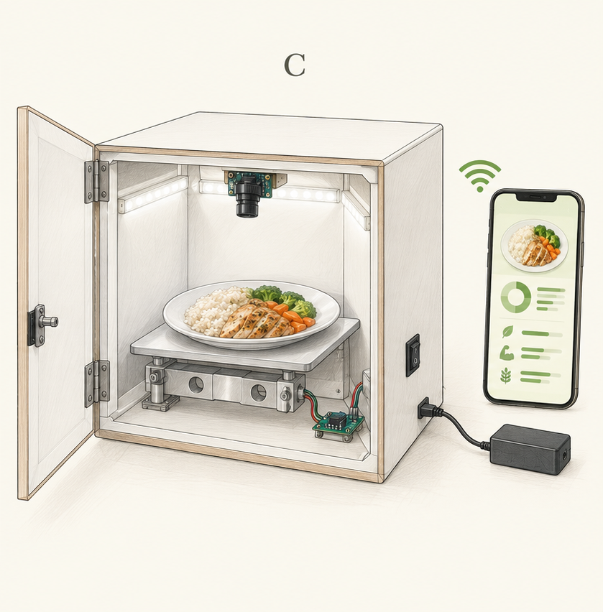
Matriz morfológica · Interfaz y soporte
Dominios de interfaz, registro y mecánica. F1 a F11 quedan cubiertas.
Función | A · Visual | B · Avance actual | C · Caja integrada
F9 Informar
F10 Guardar
F11 Sostener
Pantalla del celular
Pantalla del celular
Pantalla del celular
Historial local
Historial local
Historial local previsto
Plato sobre mesa
Plato sobre balanza
Plataforma flotante
A: visual. B: avance actual. C: caja integrada seleccionada como objetivo de diseño.
Fuentes [16], [17], [18], [19], [20], [24] · Referencias al final
26
Notes:
Tiempo sugerido: 15 s.
Propuesta de matriz morfológica elaborada para este parcial. No representa una matriz preexistente del Taller 3. Cada columna es un camino compatible. A: app con estimación visual total. B: foto y peso externo ingresado, avance actual. C: caja con cámara, celda y comunicación integradas, diseño objetivo. A: visual. B: avance actual. C: caja integrada seleccionada como objetivo de diseño.
Para F6-F10 se conserva la arquitectura implementada de Gemini, TPCA 2017 e historial local. No se utiliza la propuesta anterior SigLIP/SQLite.
[16] Reyes García M, Gómez-Sánchez Prieto I, Espinoza Barrientos C. Tablas peruanas de composición de alimentos. 10.ª ed. Lima: Instituto Nacional de Salud; 2017. Impresión 2018. Archivo proporcionado al equipo: Tablas-peruanas.pdf.
Disponible en: https://repositorio.ins.gob.pe/
[17] Stacktronics Perú. ESP32-CAM con cámara OV2640
2 MP y base programadora [Internet]. [citado 7 oct 2026].
Disponible en: https://stacktronics.com/producto/esp32-cam-modulo-wifi-bluetooth-con-camara-ov2640-2mp-y-base-programadora/
[18] Naylamp Mechatronics. Celda de carga 5 kg, SKU 000155 [Internet]. [citado 7 oct 2026].
Disponible en: https://naylampmechatronics.com/sensores/155-celda-de-carga-5kg.html
[19] Naylamp Mechatronics. Módulo HX711 transmisor de celda de carga, SKU 000147 [Internet]. [citado 7 oct 2026].
Disponible en: https://naylampmechatronics.com/fuerza-peso/147-modulo-hx711-transmisor-de-celda-de-carga.html
[20] Naylamp Mechatronics. Adaptador WODE WA-12-5, 5 V, 2.4 A [Internet]. [citado 7 oct 2026].
Disponible en: https://naylampmechatronics.com/fuentes-1a-2a/1461-fuente-de-alimentacion-acdc-12w-5v-2a-wode-adaptador.html
[24] Equipo 10. Lista de exigencias, informe del Taller 7, componentes y documentación del aplicativo FoodScan. Fundamentos de Diseño, UPCH. Documentos internos. 2026.
Disponible en: https://github.com/Mao-dot/Fdd_Equipo_10

Slide 27
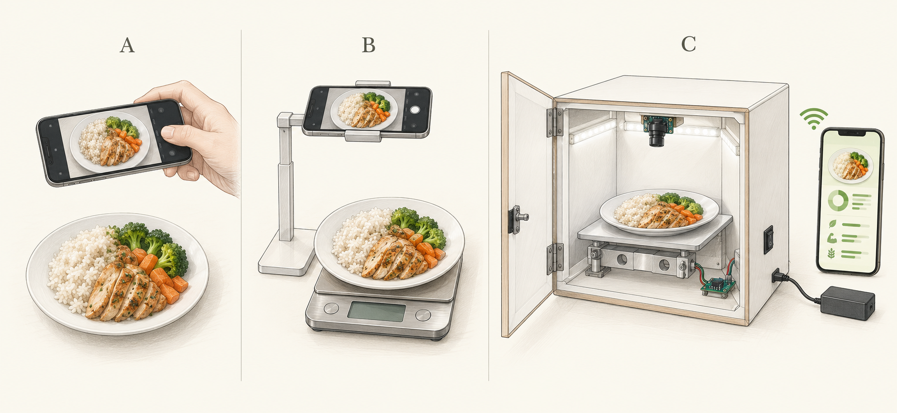
Tres conceptos de solución
Bocetos conceptuales. B es el avance del parcial; C es el objetivo de construcción.
A · App visual
B · App + balanza externa
C · Caja integrada
Celular + foto
Masa total estimada
Sin pesaje directo
Foto desde el celular
Peso neto ingresado
Implementación actual
OV2640 + celda + HX711
Captura y pesaje por Wi-Fi
Construcción pendiente
Fuentes [24] · Referencias al final
27
Notes:
Tiempo sugerido: 20 s.
Bocetos conceptuales generados con la herramienta integrada de imágenes. No son fotografías de un prototipo construido. Detalles exactos de montaje y conexiones en las diapositivas de componentes y anexo. A usa únicamente visión y debe desarrollarse/validarse. B es la app implementada con balanza externa. C mantiene cámara superior, iluminación, celda de barra de 5 kg, HX711, detector de puerta, fuente externa y pantalla del celular. En la celda real, un extremo se fija a la base y el otro a la plataforma.
[24] Equipo 10. Lista de exigencias, informe del Taller 7, componentes y documentación del aplicativo FoodScan. Fundamentos de Diseño, UPCH. Documentos internos. 2026.
Disponible en: https://github.com/Mao-dot/Fdd_Equipo_10

Slide 28
Matriz de Pugh: evaluación técnica y económica
Referencia A. + = ventaja · 0 = comparable · − = desventaja respecto a A
A · referencia
B
C
Criterio | A | B | C
Masa total medida directamente | 0 | + | +
Iluminación controlada | 0 | 0 | +
Encuadre fijo de la cámara | 0 | 0 | +
Ingreso automático de masa y foto | 0 | 0 | +
Corrección y datos trazables | 0 | 0 | 0
Recipiente lavable | 0 | 0 | 0
Facilidad de transporte | 0 | − | −
Costo con recursos disponibles | 0 | 0 | −
Esfuerzo de fabricación | 0 | 0 | −
Total (+) − total (−) | 0 | 0 | +1
C: 4 ventajas y 3 desventajas. Selección preliminar; requiere construcción y validación.
Fuentes [24] · Referencias al final
28
Notes:
Tiempo sugerido: 25 s.
Evaluación preliminar de arquitectura, sin pesos. Son juicios de diseño y no resultados de ensayos. A es la referencia y por definición obtiene cero. B obtiene una ventaja por medición directa de la masa y una desventaja por transportar una balanza adicional, neto 0. C obtiene cuatro ventajas (masa, iluminación, encuadre e ingreso automático) y tres desventajas (transporte, costo y fabricación), neto +1. Se selecciona C como objetivo por integración y control de captura. B se conserva como etapa viable del parcial. La resolución y exactitud de la celda deben comprobarse al construir.
Masa total medida directamente: B +, C +. B: balanza externa. C: celda calibrada prevista.
Iluminación controlada: B 0, C +. C: 12 LED blancos en una caja cerrada.
Encuadre fijo de la cámara: B 0, C +. C: cámara superior con soporte definido.
Ingreso automático de masa y foto: B 0, C +. C: enlace Wi-Fi propuesto. B: ingreso manual.
Corrección y datos trazables: B 0, C 0. Los tres conceptos usan la misma app y TPCA.
Recipiente lavable: B 0, C 0. Los tres conservan un recipiente lavable.
Facilidad de transporte: B −, C −. B añade balanza. C añade una caja.
Costo con recursos disponibles: B 0, C −. B aprovecha la balanza del parcial. C: reserva S/ 410.
Esfuerzo de fabricación: B 0, C −. C requiere montar y calibrar electrónica y estructura.
[24] Equipo 10. Lista de exigencias, informe del Taller 7, componentes y documentación del aplicativo FoodScan. Fundamentos de Diseño, UPCH. Documentos internos. 2026.
Disponible en: https://github.com/Mao-dot/Fdd_Equipo_10

Slide 29
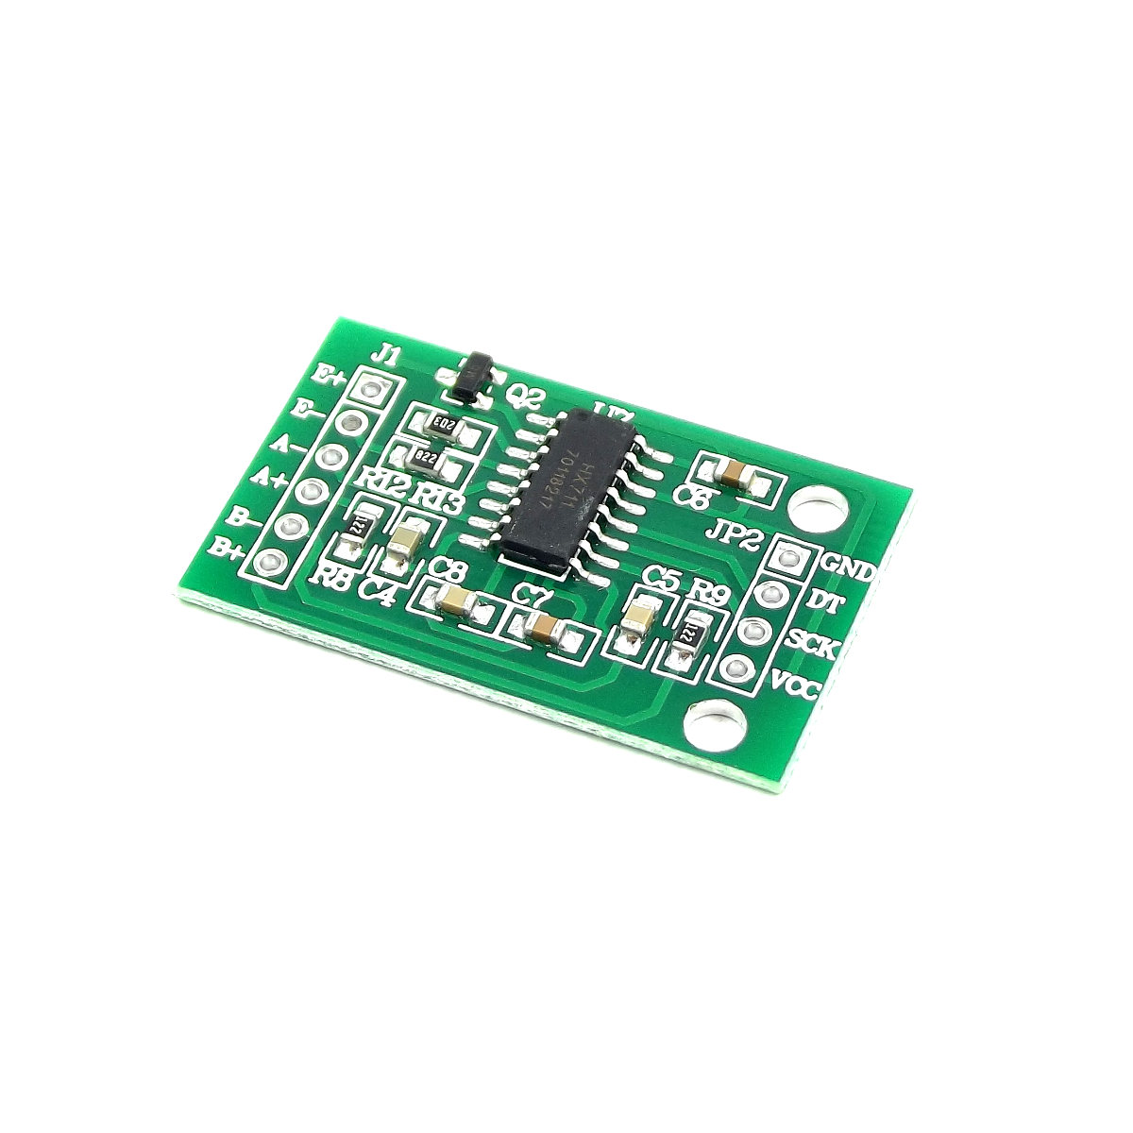
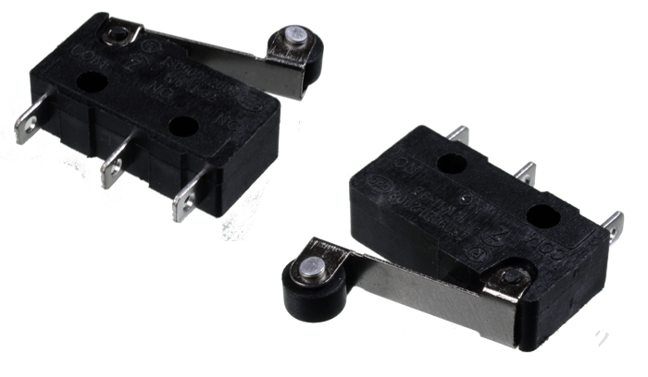
Componentes definidos de la caja
Diseño objetivo: hardware seleccionado, todavía sin montar ni integrar
ESP32-CAM + OV2640
Celda de carga de 5 kg
HX711
Captura de 2 MP y Wi-Fi 2,4 GHz
Barra de aluminio, cuatro hilos
Convierte la señal de carga a digital
KW11-3Z-3F
WODE WA-12-5
MDF + piezas PLA+
Puerta abierta/cerrada
5 V DC / 2,4 A
Plataforma flotante y soporte fijo
12 LED blancos + 100 Ω por LED · pantalla y controles en el celular · reserva: S/ 410
Fuentes [17], [18], [19], [20], [21], [24] · Referencias al final
29
Notes:
Tiempo sugerido: 20 s.
ESP32-CAM AI-Thinker con OV2640 y base MB para programación. Celda de barra 5 kg y HX711. Microswitch de puerta KW11-3Z-3F. Iluminación: 12 LED blancos 6000 K con una resistencia de 100 ohm por LED. Fuente WODE WA-12-5 5 V 2.4 A. Pantalla y controles en celular, interruptor KCD1-102 en caja. Carcasa MDF blanco 3 mm y uniones PLA+. Presupuesto previo S/ 410, no gasto real.
[17] Stacktronics Perú. ESP32-CAM con cámara OV2640
2 MP y base programadora [Internet]. [citado 7 oct 2026].
Disponible en: https://stacktronics.com/producto/esp32-cam-modulo-wifi-bluetooth-con-camara-ov2640-2mp-y-base-programadora/
[18] Naylamp Mechatronics. Celda de carga 5 kg, SKU 000155 [Internet]. [citado 7 oct 2026].
Disponible en: https://naylampmechatronics.com/sensores/155-celda-de-carga-5kg.html
[19] Naylamp Mechatronics. Módulo HX711 transmisor de celda de carga, SKU 000147 [Internet]. [citado 7 oct 2026].
Disponible en: https://naylampmechatronics.com/fuerza-peso/147-modulo-hx711-transmisor-de-celda-de-carga.html
[20] Naylamp Mechatronics. Adaptador WODE WA-12-5, 5 V, 2.4 A [Internet]. [citado 7 oct 2026].
Disponible en: https://naylampmechatronics.com/fuentes-1a-2a/1461-fuente-de-alimentacion-acdc-12w-5v-2a-wode-adaptador.html
[21] Nanoparuro. Microswitch KW11-3Z-3F con palanca y rueda [Internet]. [citado 7 oct 2026].
Disponible en: https://nanoparuro.com/shop/kw11-3z-3f-microswitch-20x6-5x13-5spdt-de-palanca-con-rueda-5a-250vac-1109
[24] Equipo 10. Lista de exigencias, informe del Taller 7, componentes y documentación del aplicativo FoodScan. Fundamentos de Diseño, UPCH. Documentos internos. 2026.
Disponible en: https://github.com/Mao-dot/Fdd_Equipo_10

Slide 30
Energía eléctrica del prototipo
La fuente alimenta el equipo. Las kcal se calculan para el alimento.
WODE
5 V · 2,4 A
Fusible 1,5 A
+ interruptor
Distribución
5 V
ESP32-CAM
5 V
Regulador de placa
3,3 V → HX711
12 LED
+ 100 Ω c/u
LED: ≈ 0,19–0,22 A calculados. Consumo total y estabilidad: pendientes de medir.
Parcial: celular + balanza externa. Su alimentación se verifica en la etiqueta del equipo.
Fuentes [17], [19], [20], [22], [24] · Referencias al final
30
Notes:
Tiempo sugerido: 20 s.
Cadena prevista: adaptador externo 5 V 2.4 A, jack, fusible 1.5 A e interruptor general. Placa y luces reciben 5 V. La salida 3.3 V de la ESP32-CAM alimenta el HX711 y la señal del detector de puerta. Cada LED blanco lleva una resistencia de 100 ohm. Con Vf 3.2-3.4 V, I=(5-Vf)/100=16-18 mA por LED; 12 ramas suman aproximadamente 0.19-0.22 A. Son estimaciones del circuito, no consumos medidos. 12 W es capacidad máxima nominal de la fuente, no consumo del prototipo. En el parcial: batería del celular y alimentación indicada en etiqueta de la balanza externa.
[17] Stacktronics Perú. ESP32-CAM con cámara OV2640
2 MP y base programadora [Internet]. [citado 7 oct 2026].
Disponible en: https://stacktronics.com/producto/esp32-cam-modulo-wifi-bluetooth-con-camara-ov2640-2mp-y-base-programadora/
[19] Naylamp Mechatronics. Módulo HX711 transmisor de celda de carga, SKU 000147 [Internet]. [citado 7 oct 2026].
Disponible en: https://naylampmechatronics.com/fuerza-peso/147-modulo-hx711-transmisor-de-celda-de-carga.html
[20] Naylamp Mechatronics. Adaptador WODE WA-12-5, 5 V, 2.4 A [Internet]. [citado 7 oct 2026].
Disponible en: https://naylampmechatronics.com/fuentes-1a-2a/1461-fuente-de-alimentacion-acdc-12w-5v-2a-wode-adaptador.html
[22] Nanoparuro. LED blanco straw hat de 5 mm, 6000 K, Vf 3.2-3.4 V [Internet]. [citado 7 oct 2026].
Disponible en: https://nanoparuro.com/shop/lb-sh-5mm-wc-led-blanco-straw-5mm-3-2-3-4v-6000k-blanco-frio-1881
[24] Equipo 10. Lista de exigencias, informe del Taller 7, componentes y documentación del aplicativo FoodScan. Fundamentos de Diseño, UPCH. Documentos internos. 2026.
Disponible en: https://github.com/Mao-dot/Fdd_Equipo_10

Slide 31
Cómo calcula FoodScan
Gemini propone alimentos y proporciones; el código calcula con la TPCA del INS
Un único peso neto: 420 g
Componente de ejemplo | Proporción estimada | Gramos repartidos
Arroz | 60 % | 252 g
Pollo | 30 % | 126 g
Verduras | 10 % | 42 g
Suma | 100 % | 420 g
Nutriente de la porción = gramos × valor por 100 g / 100
Arroz cocido: 252 × 115 / 100 = 289,8 kcal [16]
Ejemplo matemático · INS 2017 · 924 entradas · datos ausentes conservados como “—”
Fuentes [16], [24] · Referencias al final
31
Notes:
Tiempo sugerido: 15 s.
App actual Next.js/React/TypeScript. Foto más peso total a /api/analyze. Gemini configurado como gemini-3.8-flash, mediante Interactions, solo identificación/proporciones; no se entrenó ni ajustó. El catálogo aporta nombres e identificadores. Se normalizan fracciones y se conserva la masa. Nutrientes: g x valor por 100 g / 100 y suma. Fuente única INS TPCA 10.ª ed. 2017, impresión 2018, 924 entradas con código y página. Valores ausentes null se muestran como guion largo. Ejemplo matemático de 420 g distribuido 60/30/10 no es un experimento. Arroz A 2: 115 kcal por 100 g; 252 g dan 289.8 kcal.
[16] Reyes García M, Gómez-Sánchez Prieto I, Espinoza Barrientos C. Tablas peruanas de composición de alimentos. 10.ª ed. Lima: Instituto Nacional de Salud; 2017. Impresión 2018. Archivo proporcionado al equipo: Tablas-peruanas.pdf.
Disponible en: https://repositorio.ins.gob.pe/
[24] Equipo 10. Lista de exigencias, informe del Taller 7, componentes y documentación del aplicativo FoodScan. Fundamentos de Diseño, UPCH. Documentos internos. 2026.
Disponible en: https://github.com/Mao-dot/Fdd_Equipo_10

Slide 32
Avance del parcial y siguiente etapa
La demostración y su guion se prepararán por separado
Implementado en la app
Construcción y validación
Foto o galería + peso único
Identificación y reparto por IA
TPCA peruana y cálculo nutricional
Revisión, ajustes e historial local
Montar celda, cámara y electrónica
Calibrar y comprobar repetibilidad
Conectar caja y app por Wi-Fi
Comparar al menos 30 porciones
Medido: peso total externo
Estimado: gramos por alimento
Calculado: kcal y macronutrientes
Metas pendientes
≤ 20 % error de cantidad
≤ 1 % error del cálculo
≤ 60 s y ≤ 5 acciones
Fuentes [24] · Referencias al final
32
Notes:
Tiempo sugerido: 20 s.
La documentación local reporta compilación y ocho pruebas automatizadas. No prueban precisión con platos reales. Se ha implementado cámara/galería, peso único, integración Gemini, catálogo peruano, cálculo, ajustes e historial local. Para el parcial se usa balanza normal de 5 kg y se ingresa la masa manualmente. Pendientes: cámara y PWA en teléfono concreto, fotos reales con masas conocidas, validar identificación/reparto, ensamblar y conectar hardware. No hay medición de calorías por sensor. Rango app actual 10-3000 g. Presupuesto S/410 de construcción sin hardware construido.
[24] Equipo 10. Lista de exigencias, informe del Taller 7, componentes y documentación del aplicativo FoodScan. Fundamentos de Diseño, UPCH. Documentos internos. 2026.
Disponible en: https://github.com/Mao-dot/Fdd_Equipo_10

Slide 33
Una porción que puedes revisar
Foto + peso total
+ referencia peruana
Gramos, kcal y macronutrientes
con revisión antes de guardar
FoodScan · Equipo 10
FoodScan · Equipo 10
33
Notes:
Tiempo sugerido: 5 s.
Cierre: registrar una porción real con peso total, identidad corregible y cálculo trazable. La IA propone; el usuario revisa. Cada decisión se conecta con una función, una exigencia y una futura validación. La app constituye el avance y la integración física es la siguiente etapa.

Slide 34
Anexo · Lista completa de exigencias (1/2)
Versión del Taller 04 y LE25 incorporada en el Taller 7. E obligatoria; D deseable.
ID | Tipo | Descripción
LE01 | E | Informar cantidad, kcal, proteínas, carbohidratos y grasas.
LE02 | D | Componente físico: dimensión mayor ≤ 30 cm.
LE03 | D | Componente físico: masa total ≤ 1,5 kg.
LE04 | E | Procesar porciones sólidas y semisólidas.
LE05 | D | Incluir bebidas y preparaciones mixtas.
LE06 | D | Módulo propio: USB de 5 V o autonomía ≥ 4 h.
LE07 | E | Entradas: identidad del alimento y cantidad de la porción.
LE08 | D | Foto, voz o texto como alternativa de registro.
LE09 | E | Salidas: cantidad en g y energía nutricional en kcal.
LE10 | E | Proteínas, carbohidratos y grasas en g, con fuente.
LE11 | E | Corregir alimento y cantidad antes de confirmar.
LE12 | D | Usar cámara o sensor de masa disponible, según el concepto.
LE13 | E | Escalar nutrientes según cantidad. Error de cálculo ≤ 1 %.
Revisar LE02/06: caja propuesta 32 × 32 × 35 cm y adaptador externo de 5 V.
Fuentes [24] · Referencias al final
34
Notes:
Lista original conservada como evidencia. No se declara cumplimiento universal. Conciliación pendiente: LE02 dimensión objetivo menor/equal 30 cm frente a caja propuesta 32 x 32 x 35 cm. LE06 plantea USB 5 V o autonomía >=4h; se propone adaptador externo de 5 V sin autonomía medida. LE15 sincronización pendiente (historial actual local). LE21 3-5000 g frente a rango actual app 10-3000 g y rango metrológico objetivo 50-1000 g. LE23 sin suscripción obligatoria no implica ausencia de costo de API, cuya operación debe revisarse. LE25 no implementada con hardware. La lista detallada se revisará en el documento posterior.
[24] Equipo 10. Lista de exigencias, informe del Taller 7, componentes y documentación del aplicativo FoodScan. Fundamentos de Diseño, UPCH. Documentos internos. 2026.
Disponible en: https://github.com/Mao-dot/Fdd_Equipo_10

Slide 35
Anexo · Lista completa de exigencias (2/2)
Versión del Taller 04 y LE25 incorporada en el Taller 7. E obligatoria; D deseable.
ID | Tipo | Descripción
LE14 | D | Guardar historial por fecha y comida.
LE15 | D | Registrar sin Internet y sincronizar al reconectar.
LE16 | E | Distinguir medición y estimación. Sin diagnósticos.
LE17 | E | Interfaz en español. Registro ≤ 60 s y ≤ 5 acciones.
LE18 | D | Componentes disponibles localmente.
LE19 | E | Contacto alimentario con material apto y lavable.
LE20 | E | Validar ≥ 30 porciones. Error porcentual medio ≤ 20 %.
LE21 | E | Uso doméstico: porciones de 3 a 5000 g.
LE22 | D | Actualizar datos conservando fuente y versión.
LE23 | D | Costo del prototipo ≤ S/ 500, sin suscripción obligatoria.
LE24 | E | Completar el Entregable 2 hasta el 08/10/2026.
LE25 | E | Conectar prototipo y app. Intercambiar cantidad, estado y comandos.
Revisar LE15/21/25: historial local, app 10–3000 g e integración física pendiente.
Fuentes [24] · Referencias al final
35
Notes:
Lista original conservada como evidencia. No se declara cumplimiento universal. Conciliación pendiente: LE02 dimensión objetivo menor/equal 30 cm frente a caja propuesta 32 x 32 x 35 cm. LE06 plantea USB 5 V o autonomía >=4h; se propone adaptador externo de 5 V sin autonomía medida. LE15 sincronización pendiente (historial actual local). LE21 3-5000 g frente a rango actual app 10-3000 g y rango metrológico objetivo 50-1000 g. LE23 sin suscripción obligatoria no implica ausencia de costo de API, cuya operación debe revisarse. LE25 no implementada con hardware. La lista detallada se revisará en el documento posterior.
[24] Equipo 10. Lista de exigencias, informe del Taller 7, componentes y documentación del aplicativo FoodScan. Fundamentos de Diseño, UPCH. Documentos internos. 2026.
Disponible en: https://github.com/Mao-dot/Fdd_Equipo_10

Slide 36
Anexo · Pesaje con celda de carga y HX711
La balanza externa del parcial es independiente de este sensor propuesto
Deformación → señal eléctrica → lectura digital → gramos calibrados
Celda: 5 kg, cuatro hilos. HX711: conversión de 24 bits, alimentación elegida 3,3 V.
Masa neta = masa con recipiente − tara del recipiente
Meta preliminar: 50–1000 g; error ≤ máximo de 5 g o 2 %. Todavía sin comprobar.
Fuentes [18], [19], [24] · Referencias al final
36
Notes:
El peso produce deformación elástica en la celda, las galgas cambian la resistencia y desequilibran el puente Wheatstone. HX711 amplifica y convierte a digital. ESP32 calibra a gramos y resta tara. Un extremo de celda se fija a la base y otro sostiene plataforma; la zona deformable queda libre sin roces. Hay que medir capacidad útil, estabilidad, repetibilidad, error y deriva. Capacidad nominal 5kg no define límite validado del conjunto. 24bits no implica precisión de 1g. No se conocen modelo/resolución exacta de la balanza normal del parcial: verificar etiqueta.
[18] Naylamp Mechatronics. Celda de carga 5 kg, SKU 000155 [Internet]. [citado 7 oct 2026].
Disponible en: https://naylampmechatronics.com/sensores/155-celda-de-carga-5kg.html
[19] Naylamp Mechatronics. Módulo HX711 transmisor de celda de carga, SKU 000147 [Internet]. [citado 7 oct 2026].
Disponible en: https://naylampmechatronics.com/fuerza-peso/147-modulo-hx711-transmisor-de-celda-de-carga.html
[24] Equipo 10. Lista de exigencias, informe del Taller 7, componentes y documentación del aplicativo FoodScan. Fundamentos de Diseño, UPCH. Documentos internos. 2026.
Disponible en: https://github.com/Mao-dot/Fdd_Equipo_10

Slide 37
Anexo · Conexiones y compatibilidad
ESP32-CAM con distribución AI-Thinker; microSD sin usar
Elemento | Conexión definida | Condición
Adaptador | Jack → fusible 1,5 A → interruptor → 5 V | ESP32-CAM por pin 5V
HX711 | 3V3 y GND; DOUT a GPIO13; SCK a GPIO14 | Celda a E+/E− y A+/A−
Puerta KW11 | GPIO15; pull-up 10 kΩ a 3,3 V; COM-NO a GND | Cerrada = nivel bajo
Iluminación | 12 ramas en paralelo: 5 V → 100 Ω → LED → GND | Tres grupos de cuatro LED
Estabilización | 470 µF + 100 nF entre 5 V y GND | Cerca de la placa
Interfaz | Celular: tara, análisis, corrección e historial | Adaptación de hardware pendiente
La plataforma transmite toda la carga a la celda y debe quedar libre de roces.
USB de programación y adaptador externo se usan por separado.
Fuentes [17], [19], [20], [21], [22], [23], [24] · Referencias al final
37
Notes:
Las conexiones son propuestas, no cableado probado. HX711 alimentado a 3.3V para lógica compatible. GPIO13/14 usados por HX711, GPIO15 por puerta, por ello no usar microSD. GPIO15 es pin de configuración de arranque: comprobar encendido con puerta abierta y cerrada. Programación USB y fuente externa por separado. Iluminación permanente con interruptor general, sin GPIO ni relé. La integración HTTP y el firmware deben implementarse y verificarse.
[17] Stacktronics Perú. ESP32-CAM con cámara OV2640
2 MP y base programadora [Internet]. [citado 7 oct 2026].
Disponible en: https://stacktronics.com/producto/esp32-cam-modulo-wifi-bluetooth-con-camara-ov2640-2mp-y-base-programadora/
[19] Naylamp Mechatronics. Módulo HX711 transmisor de celda de carga, SKU 000147 [Internet]. [citado 7 oct 2026].
Disponible en: https://naylampmechatronics.com/fuerza-peso/147-modulo-hx711-transmisor-de-celda-de-carga.html
[20] Naylamp Mechatronics. Adaptador WODE WA-12-5, 5 V, 2.4 A [Internet]. [citado 7 oct 2026].
Disponible en: https://naylampmechatronics.com/fuentes-1a-2a/1461-fuente-de-alimentacion-acdc-12w-5v-2a-wode-adaptador.html
[21] Nanoparuro. Microswitch KW11-3Z-3F con palanca y rueda [Internet]. [citado 7 oct 2026].
Disponible en: https://nanoparuro.com/shop/kw11-3z-3f-microswitch-20x6-5x13-5spdt-de-palanca-con-rueda-5a-250vac-1109
[22] Nanoparuro. LED blanco straw hat de 5 mm, 6000 K, Vf 3.2-3.4 V [Internet]. [citado 7 oct 2026].
Disponible en: https://nanoparuro.com/shop/lb-sh-5mm-wc-led-blanco-straw-5mm-3-2-3-4v-6000k-blanco-frio-1881
[23] Espressif Systems. ESP32 series datasheet [Internet]. [citado 7 oct 2026].
Disponible en: https://www.espressif.com/sites/default/files/documentation/esp32_datasheet_en.pdf
[24] Equipo 10. Lista de exigencias, informe del Taller 7, componentes y documentación del aplicativo FoodScan. Fundamentos de Diseño, UPCH. Documentos internos. 2026.
Disponible en: https://github.com/Mao-dot/Fdd_Equipo_10

Slide 38
Referencias · 1/4
Formato Vancouver · figuras originales y fuentes técnicas
1.
Fang S, Zhu F, Jiang C, Zhang S, Boushey CJ, Delp EJ. A comparison of food portion size estimation using geometric models and depth images. En: IEEE ICIP. 2016. p. 26-30. doi:10.1109/ICIP.2016.7532312.
2.
Konstantakopoulos FS, Georga EI, Fotiadis DI. A novel approach to estimate the weight of food items based on features extracted from an image using boosting algorithms. Sci Rep. 2023;13:21040. doi:10.1038/s41598-023-47885-0.
3.
Dalakleidi KV, Papadelli M, Kapolos I, Papadimitriou K. Applying image-based food-recognition systems on dietary assessment: a systematic review. Adv Nutr. 2022;13(6):2590-2619. doi:10.1093/advances/nmac078.
4.
Wan J, inventora. Calculating instrument for nutrients such as calorie and protein. Solicitud de patente CN114360689A. 15 abr 2022.
5.
Tkach A, inventor. Methods, system and apparatus to improve motivation and control when taking meals and to automate the process of monitoring nutrition. Patente US10292511B2. 21 may 2019.
6.
Kourtesis G, inventor. Method and system for planning and monitoring calorie consumption. Solicitud internacional WO2014008555A1. 16 ene 2014.
FoodScan · Equipo 10
38
Notes:
Bibliografía de los antecedentes y los componentes. Los sitios comerciales se consultaron el 7 de octubre de 2026. Las cifras científicas describen sus estudios, no rendimiento medido de FoodScan.

Slide 39
Referencias · 2/4
Formato Vancouver · figuras originales y fuentes técnicas
7.
Puri M, Zhu Z, Lubin J, Pschar T, Divakaran A, Sawhney HS, inventores. Food recognition using visual analysis and speech recognition. Patente US8439683B2. SRI International Inc. 14 may 2013.
8.
Sharma A, inventor. Connected food scale system and method. Solicitud de patente US20140063180A1. BBY Solutions Inc. 6 mar 2014.
9.
Gong WJ, inventora. Electronic scale and method for automatically recognizing food calories. Solicitud de patente CN108871530A. Sichuan Feixun Information Technology Co. Ltd. 23 nov 2018.
10.
Fang S. Single view reconstruction for food portion estimation [tesis doctoral]. West Lafayette: Purdue University; 2019. doi:10.25394/PGS.7767125.v1.
11.
Romero De Chorié GE, Tineo Ramón ME, Benavides Santur JD, Guerrero Reyes FA, Rosas Arbildo G. Modelo ProLab: Checkifood, aplicación móvil que ayuda al régimen alimenticio con machine learning [tesis de maestría]. Lima: PUCP; 2024.
12.
López Aliaga Pantigoso SC. Evaluación del aporte nutricional del menú del servicio de alimentación para deportistas albergados del IPD y su relación con sus requerimientos nutricionales [tesis de licenciatura]. Lima: UPC; 2019.
FoodScan · Equipo 10
39
Notes:
Bibliografía de los antecedentes y los componentes. Los sitios comerciales se consultaron el 7 de octubre de 2026. Las cifras científicas describen sus estudios, no rendimiento medido de FoodScan.

Slide 40
Referencias · 3/4
Formato Vancouver · figuras originales y fuentes técnicas
13.
Etekcity. ESN00 Smart Nutrition Scale [Internet]. [citado 7 oct 2026].
14.
Fitia. Contador de calorías y dietas con IA [Internet]. [citado 7 oct 2026].
15.
PerceptionLabs Inc. SnapCalorie: AI calorie tracking made simple [Internet]. [citado 7 oct 2026].
16.
Reyes García M, Gómez-Sánchez Prieto I, Espinoza Barrientos C. Tablas peruanas de composición de alimentos. 10.ª ed. Lima: Instituto Nacional de Salud; 2017. Impresión 2018. Archivo proporcionado al equipo: Tablas-peruanas.pdf.
17.
Stacktronics Perú. ESP32-CAM con cámara OV2640
2 MP y base programadora [Internet]. [citado 7 oct 2026].
18.
Naylamp Mechatronics. Celda de carga 5 kg, SKU 000155 [Internet]. [citado 7 oct 2026].
FoodScan · Equipo 10
40
Notes:
Bibliografía de los antecedentes y los componentes. Los sitios comerciales se consultaron el 7 de octubre de 2026. Las cifras científicas describen sus estudios, no rendimiento medido de FoodScan.

Slide 41
Referencias · 4/4
Formato Vancouver · figuras originales y fuentes técnicas
19.
Naylamp Mechatronics. Módulo HX711 transmisor de celda de carga, SKU 000147 [Internet]. [citado 7 oct 2026].
20.
Naylamp Mechatronics. Adaptador WODE WA-12-5, 5 V, 2.4 A [Internet]. [citado 7 oct 2026].
21.
Nanoparuro. Microswitch KW11-3Z-3F con palanca y rueda [Internet]. [citado 7 oct 2026].
22.
Nanoparuro. LED blanco straw hat de 5 mm, 6000 K, Vf 3.2-3.4 V [Internet]. [citado 7 oct 2026].
23.
Espressif Systems. ESP32 series datasheet [Internet]. [citado 7 oct 2026].
24.
Equipo 10. Lista de exigencias, informe del Taller 7, componentes y documentación del aplicativo FoodScan. Fundamentos de Diseño, UPCH. Documentos internos. 2026.
FoodScan · Equipo 10
41
Notes:
Bibliografía de los antecedentes y los componentes. Los sitios comerciales se consultaron el 7 de octubre de 2026. Las cifras científicas describen sus estudios, no rendimiento medido de FoodScan.

